Slide 1
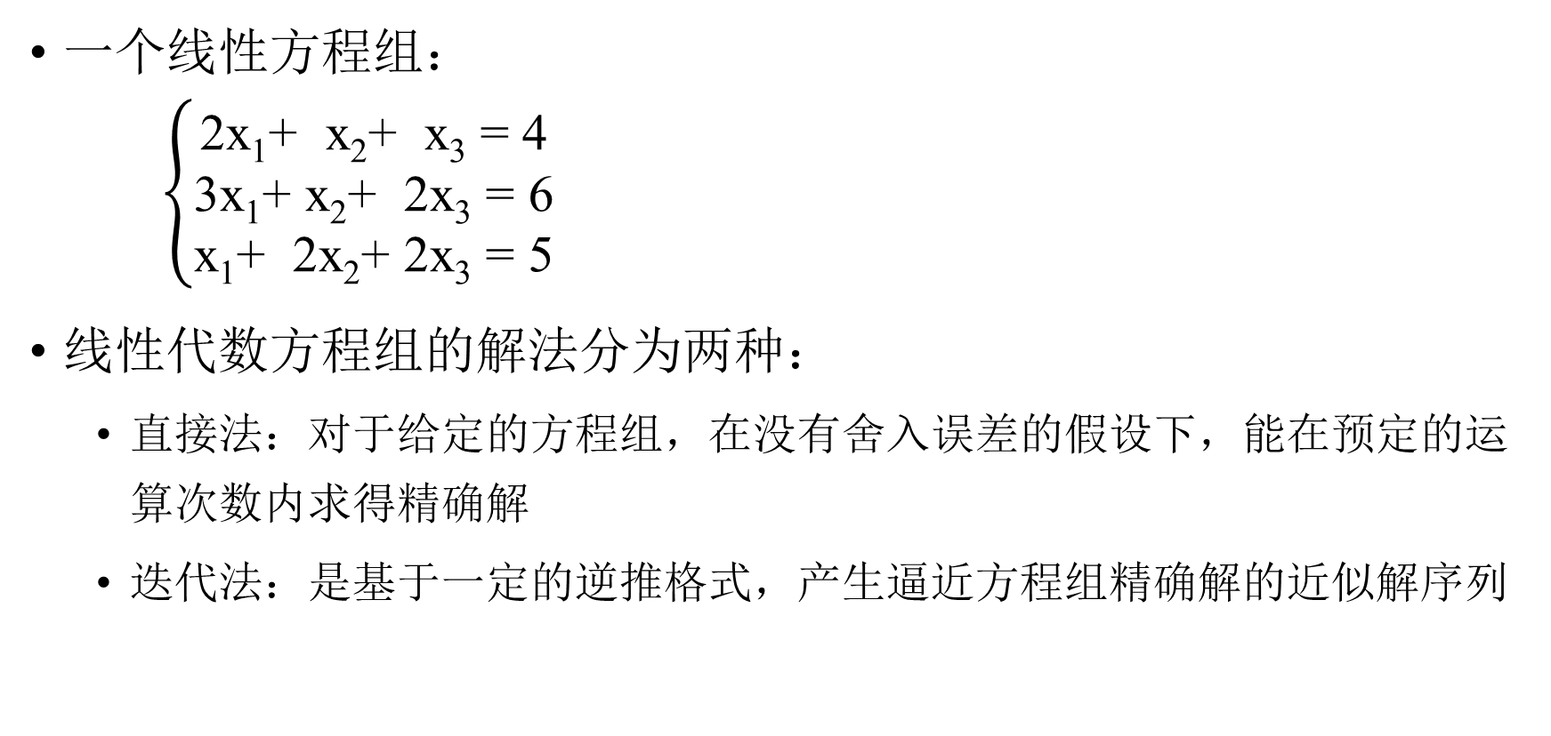
第三章 解线性方程组的直接方法
一个线性方程组：
$\left\{\begin{aligned}\text{2}\text{x}\text{1}\text{+} \text{x}\text{2}\text{+} \text{x}\text{3}\text{ = 4 } \\ \text{3}\text{x}\text{1}\text{+} \text{x}\text{2}\text{+} \text{2}\text{x}\text{3}\text{ = 6 } \\ \text{x}\text{1}\text{+} \text{2}\text{x}\text{2}\text{+} \text{2}\text{x}\text{3}\text{ = 5 }\end{aligned}\right.$
线性代数方程组的解法分为两种：
直接法：对于给定的方程组，在没有舍入误差的假设下，能在预定的运算次数内求得精确解
迭代法：是基于一定的逆推格式，产生逼近方程组精确解的近似解序列

Slide 2
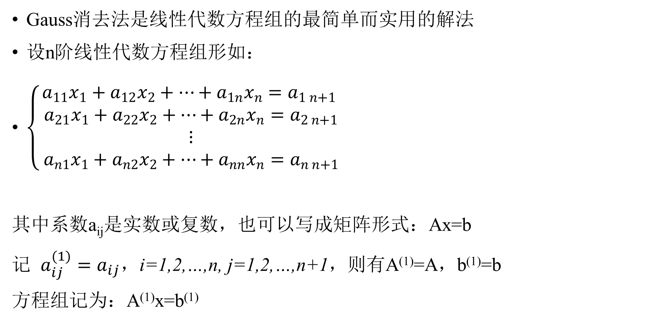
第一节 Gauss（高斯）消去法
Gauss消去法是线性代数方程组的最简单而实用的解法
设n阶线性代数方程组形如：
$\left\{\begin{aligned}a_{11}x_{1}+a_{12}x_{2}+…+a_{1n}x_{n}{=a}_{1 n+1} \\ a_{21}x_{1}+a_{22}x_{2}+…+a_{2n}x_{n}{=a}_{2 n+1} \\ \begin{matrix}⋮ \\ a_{n1}x_{1}+a_{n2}x_{2}+…+a_{nn}x_{n}{=a}_{n n+1}\end{matrix}\end{aligned}\right.$
其中系数a_{ij}是实数或复数，也可以写成矩阵形式：Ax=b
记 $a_{ij}^{(1)}=a_{ij}，\text{i}\text{=1,2,…,}\text{n}\text{, }\text{j}\text{=1,2,…,}\text{n}\text{+1}，$则有A⁽¹⁾=A，b⁽¹⁾=b
方程组记为：A⁽¹⁾x=b⁽¹⁾
（1）

Slide 3
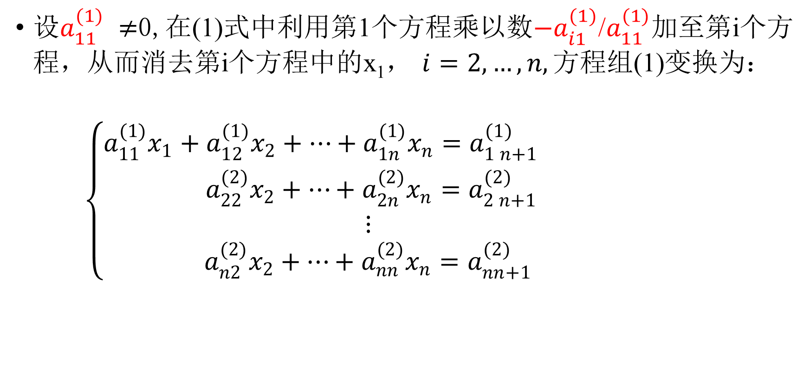
第1次消去
设$a_{11}^{(1)}$ $≠$0,在(1)式中利用第1个方程乘以数${−a}_{i1}^{(1)}$/$a_{11}^{(1)}$加至第i个方程，从而消去第i个方程中的x₁， $i=2,…,n, 方程$组(1)变换为：
$\left\{\begin{aligned}a_{11}^{(1)}x_{1}+a_{12}^{(1)}x_{2}+…+a_{1n}^{(1)}x_{n}{=a}_{1 n+1}^{(1)} \\ a_{22}^{(2)}x_{2}+…+a_{2n}^{(2)}x_{n}{=a}_{2 n+1}^{(2)} \\ \begin{matrix}⋮ \\ a_{n2}^{(2)}x_{2}+…+a_{nn}^{(2)}x_{n}{=a}_{nn+1}^{(2)}\end{matrix}\end{aligned}\right.$

Slide 4
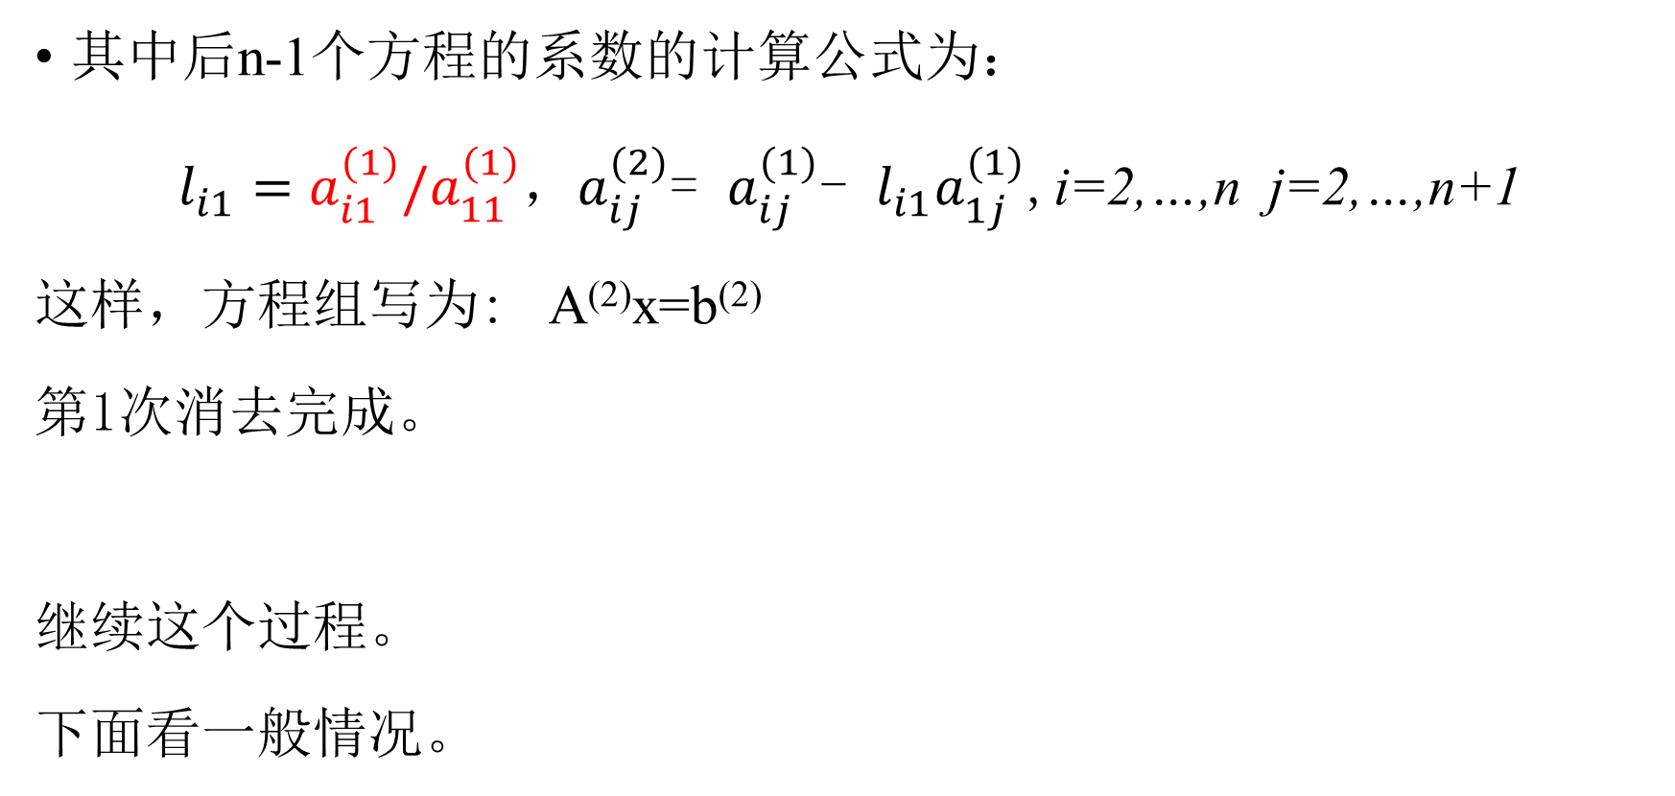
第1次消去
其中后n-1个方程的系数的计算公式为：
$l_{i1}=a_{i1}^{(1)}/a_{11}^{(1)}$，$a_{ij}^{(2)}$= $a_{ij}^{(1)}$- ${l_{i1}a}_{1j}^{(1)}$,i=2,…,n j=2,…,n+1
这样，方程组写为: A⁽²⁾x=b⁽²⁾
第1次消去完成。
继续这个过程。
下面看一般情况。

Slide 5
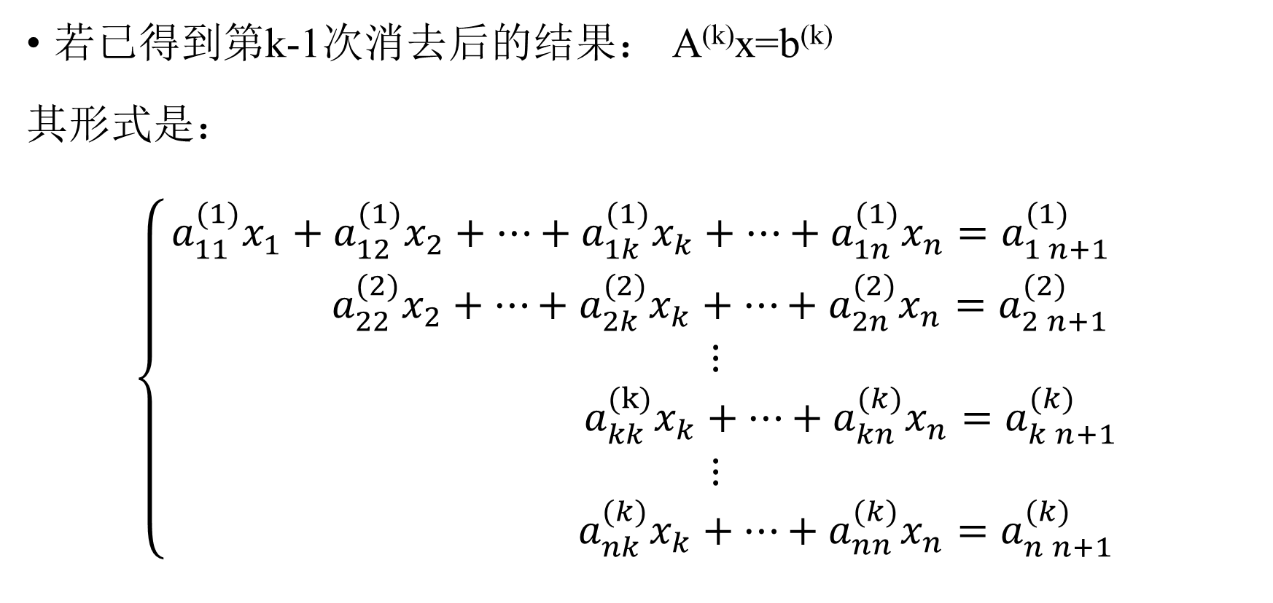
第k次消去
若已得到第k-1次消去后的结果： A^{(k)}x=b^{(k)}
其形式是：
$\left\{\begin{aligned}a_{11}^{(1)}x_{1}+a_{12}^{(1)}x_{2}+…+a_{1k}^{(1)}x_{k}+…+a_{1n}^{(1)}x_{n}{=a}_{1 n+1}^{(1)} \\ a_{22}^{(2)}x_{2}+…+a_{2k}^{(2)}x_{k}+…+a_{2n}^{(2)}x_{n}{=a}_{2 n+1}^{(2)} \\ \begin{matrix}⋮ \\ { a}_{kk}^{(k)}x_{k}+…+a_{kn}^{(k)}x_{n}{=a}_{k n+1}^{(k)} \\ \begin{matrix}⋮ \\ { a}_{nk}^{(k)}x_{k}+…+a_{nn}^{(k)}x_{n}{=a}_{n n+1}^{(k)}\end{matrix}\end{matrix}\end{aligned}\right.$

Slide 6
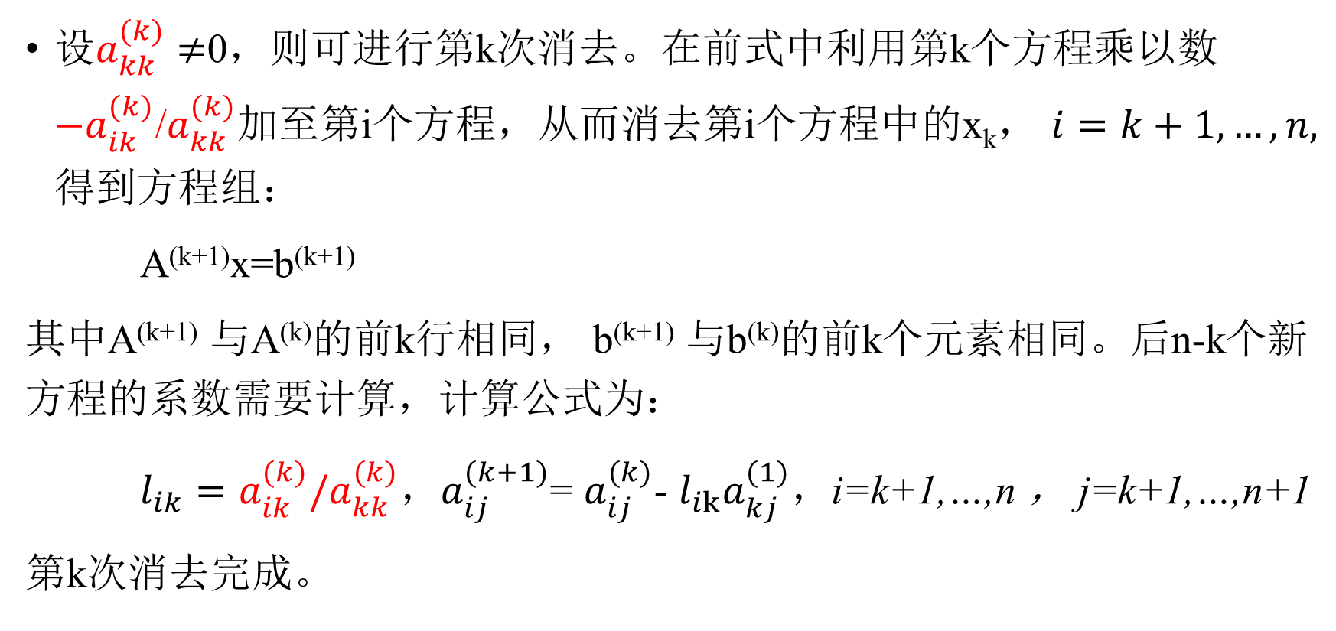
第k次消去
设$a_{kk}^{(k)}$ $≠$0，则可进行第k次消去。在前式中利用第k个方程乘以数${−a}_{ik}^{(k)}$/$a_{kk}^{(k)}$加至第i个方程，从而消去第i个方程中的x_{k}， $i=k+1,…,n, 得到方程$组：
A^{(k+1)}x=b^{(k+1)}
其中A^{(k+1)} 与A^{(k)}的前k行相同， b^{(k+1)} 与b^{(k)}的前k个元素相同。后n-k个新方程的系数需要计算，计算公式为：
$l_{ik}=a_{ik}^{(k)}/a_{kk}^{(k)}$，$a_{ij}^{(k+1)}$= $a_{ij}^{(k)}$- ${l_{ik}a}_{kj}^{(1)}$，i=k+1,…,n ， j=k+1,…,n+1
第k次消去完成。

Slide 7
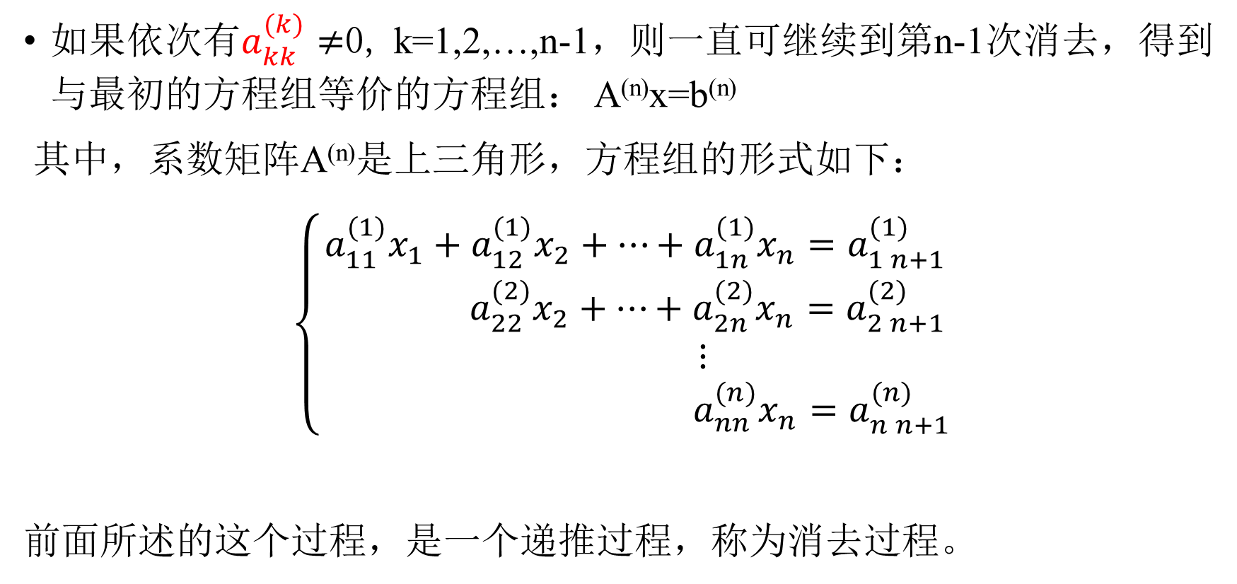
第n-1次消去
如果依次有$a_{kk}^{(k)}≠$0, k=1,2,…,n-1，则一直可继续到第n-1次消去，得到与最初的方程组等价的方程组： A^{(n)}x=b^{(n)}
其中，系数矩阵A^{(n)}是上三角形，方程组的形式如下：
$$\left\{\begin{aligned}a_{11}^{(1)}x_{1}+a_{12}^{(1)}x_{2}+…+a_{1n}^{(1)}x_{n}{=a}_{1 n+1}^{(1)} \\ a_{22}^{(2)}x_{2}+…+a_{2n}^{(2)}x_{n}{=a}_{2 n+1}^{(2)} \\ \begin{matrix}\begin{matrix}⋮ \\ a_{nn}^{(n)}x_{n}{=a}_{n n+1}^{(n)}\end{matrix}\end{matrix}\end{aligned}\right.$$
前面所述的这个过程，是一个递推过程，称为消去过程。

Slide 8

回代过程
在得到上述方程组之后，可以采用另一个递推过程，求出方程组的解：
${x_{n}=a}_{n n+1}^{(n)}{/a}_{nn}^{(n)}$
${x_{i}=(a}_{i n+1}^{(i)}−\sum_{j=i+1}^{n}{a_{ij}^{\left(i\right)}}x_{j})/a_{ii}^{(i)} i=n−1, …, 2, 1$
这个过程称为回代过程。

Slide 9

例题
例：使用Gauss消去法求解以下方程组：
$\left\{\begin{aligned}\text{2}\text{x}\text{1}\text{+ }\text{x}\text{2}\text{+ }\text{x}\text{3}\text{ = 4 } \\ \text{3}\text{x}\text{1}\text{+ }\text{x}\text{2}\text{+ 2}\text{x}\text{3}\text{ = 6 } \\ \text{x}\text{1}\text{+ 2}\text{x}\text{2}\text{+ 2}\text{x}\text{3}\text{ = 5 }\end{aligned}\right.$

Slide 10

使用条件
Gauss消去法实现方程组求解的条件是：
$$a_{11}^{(1)}a_{22}^{(2)}{…a}_{nn}^{(n)}≠0$$

Slide 11
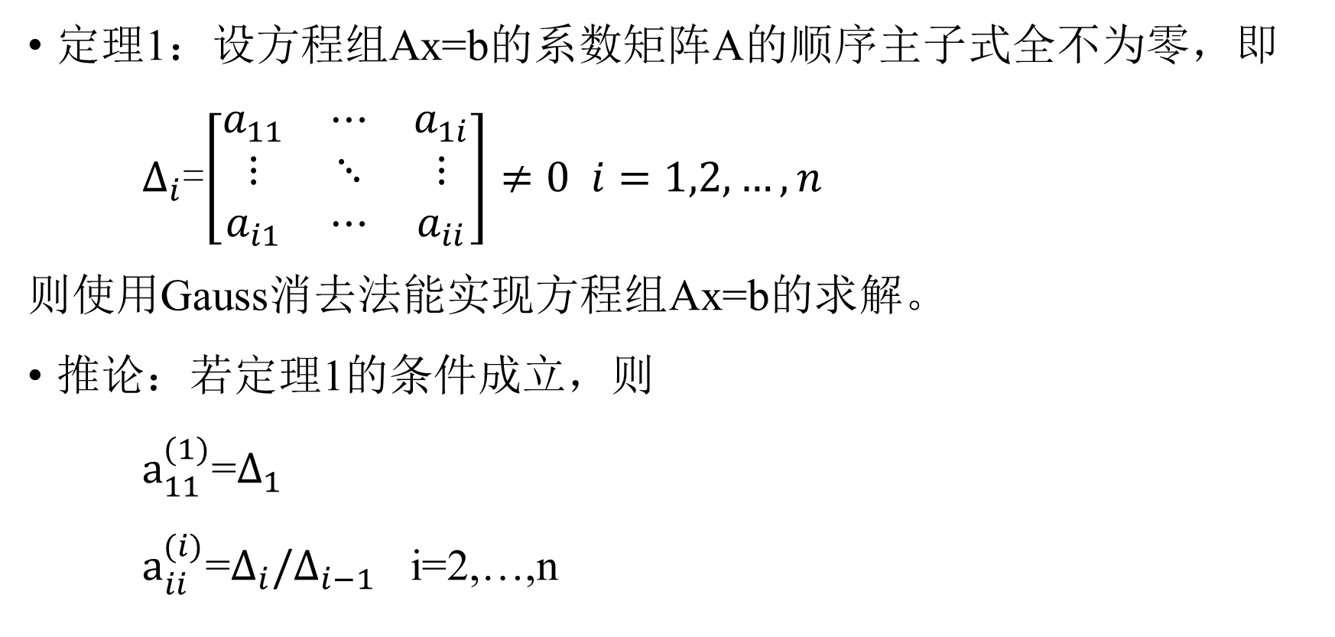
定理1：设方程组Ax=b的系数矩阵A的顺序主子式全不为零，即
$∆_{i}$=$\left[\begin{matrix}a_{11} & ⋯ & a_{1i} \\ ⋮ & ⋱ & ⋮ \\ a_{i1} & ⋯ & a_{ii}\end{matrix}\right]≠0 i=1,2,…,n$
则使用Gauss消去法能实现方程组Ax=b的求解。
推论：若定理1的条件成立，则
$a_{11}^{(1)}$=$∆_{1}$
$a_{ii}^{(i)}$=${∆_{i}/∆}_{i−1}$ i=2,…,n

Slide 12
定理2：设方程组Ax=b满足定理1中的条件，使用Gauss消去法求解时，共需乘除法次数为：
n³/3+n²-n/3
加减法次数为：
n(n-1)(2n+5)/6

Slide 13

矩阵的三角分解
令：
$L_{k}=\left[\begin{matrix}1 & & & & & & \\ & ⋱ & & & & & \\ & & 1 & & & & \\ & & −l_{k+1 k} & 1 & & & \\ & & −l_{k+2 k} & & 1 & & \\ & & ⋮ & & & ⋱ & \\ & & −l_{n k} & & & & 1\end{matrix}\right] k=1,2,…,n−1$其中， $l_{ik}=a_{ik}^{(k)}/a_{kk}^{(k)}$

Slide 14

L_{k}是如下n-k个初等矩阵之积：
$\left[\begin{matrix}1 & & & & & \\ & 1 & & & & \\ & ⋮ & ⋱ & & & \\ & −l_{i k} & … & 1 & & \\ & & & & ⋱ & \\ & & & & & 1\end{matrix}\right] i=k+1,…,n$

Slide 15
可以验证以下结论：
第1次消去等价于在矩阵形式的方程A⁽¹⁾x=b⁽¹⁾的两端左乘L₁，
得到A⁽²⁾x=b⁽²⁾ ，即 A⁽²⁾= L₁A⁽¹⁾ ，b⁽²⁾ = L₁b⁽¹⁾
一般地，第k次消去等价于在矩阵方程A^{(k)}x=b^{(k)}的两端左乘L_{k}，
得到A^{(k+1)}x=b^{(k+1)} ，即 A^{(k+1)}= L_{k}A^{(k)} ，b^{(k+1)} = L_{k}b^{(k)}
看矩阵A的变化过程： L_{n-1} …L₂ L₁A⁽¹⁾ =A^{(n)}

Slide 16
三角分解
定理3：设矩阵A满足定理1的条件（即顺序主子式全不为零），则A存在唯一的分解 A=LU，其中L是单位下三角矩阵（对角线全为1的下三角矩阵），U是上三角矩阵。

Slide 17

简单说明
由线性代数知识可知：
L_{n-1}…L₂L₁A⁽¹⁾ = A^{(n)}
L_{n-1}…L₂L₁b⁽¹⁾ = b^{(n)}
U= A^{(n)} =L_{n-1}…L₂L₁A⁽¹⁾
在第一个式子中消去左侧的L_{k}：
L₁⁻¹L₂⁻¹…L_{n-1}⁻¹L_{n-1}…L₂L₁A⁽¹⁾ = L₁⁻¹L₂⁻¹…L_{n-1}⁻¹A^{(n)}
则有：A⁽¹⁾ = L₁⁻¹L₂⁻¹…L_{n-1}⁻¹A^{(n)}
实际上，可得到：
$L=L_{1}^{−1}L_{2}^{−1}{…L}_{n−1}^{−1}=\left[\begin{matrix}1 & & & & \\ l_{21} & 1 & & & \\ l_{31} & l_{32} & 1 & & \\ & ⋯ & & ⋱ & \\ l_{n1} & l_{n2} & ⋯ & l_{n n−1} & 1\end{matrix}\right]$

Slide 18

例题
例：将以下方程组的系数矩阵进行三角分解：
$\left\{\begin{aligned}\text{2}\text{x}\text{1}\text{+ }\text{x}\text{2}\text{+ }\text{x}\text{3}\text{ = 4 } \\ \text{3}\text{x}\text{1}\text{+ }\text{x}\text{2}\text{+ 2}\text{x}\text{3}\text{ = 6 } \\ \text{x}\text{1}\text{+ 2}\text{x}\text{2}\text{+ 2}\text{x}\text{3}\text{ = 5 }\end{aligned}\right.$

Slide 19
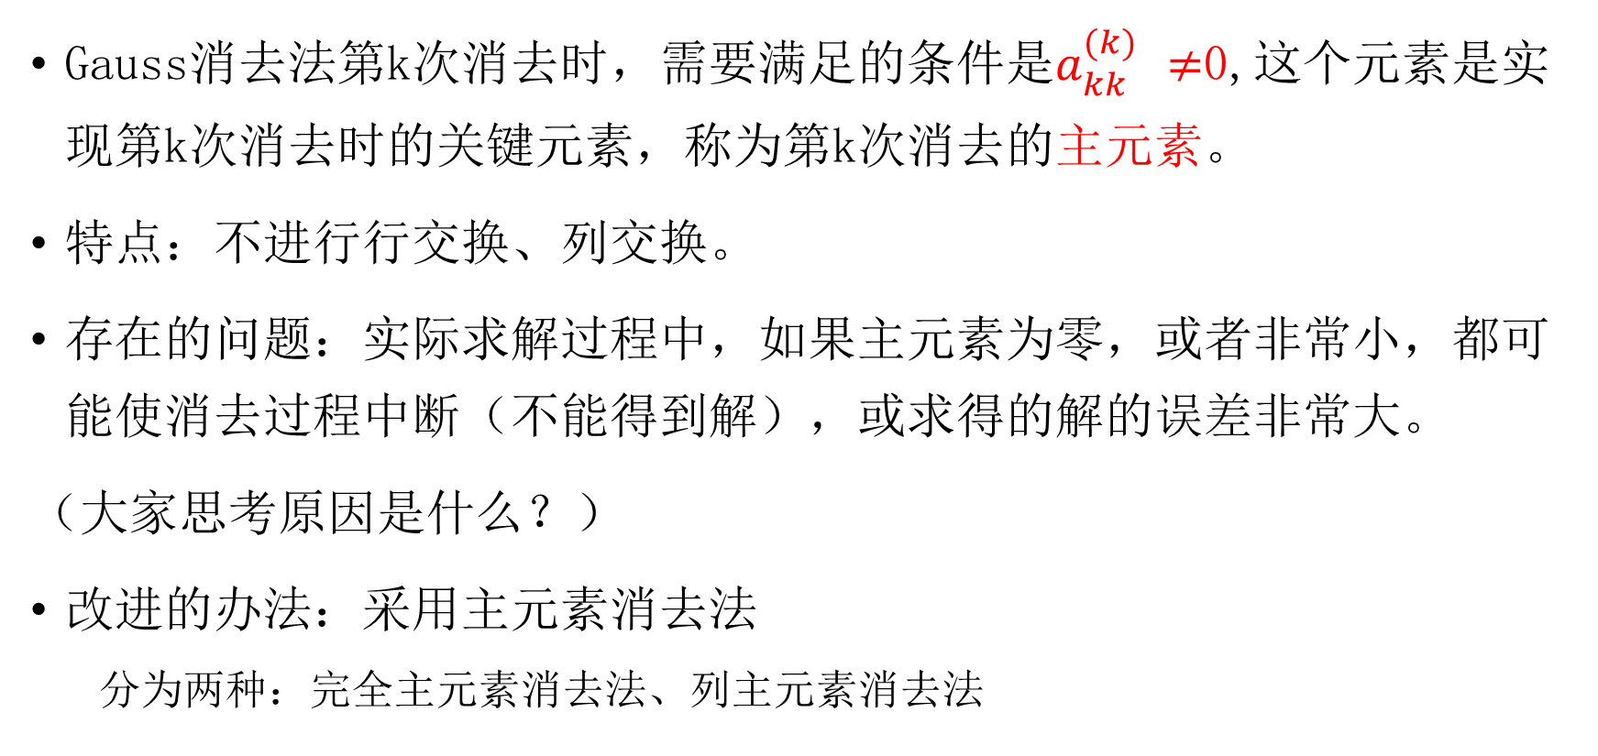
第二节 Gauss主元素消去法
Gauss消去法第k次消去时，需要满足的条件是$a_{kk}^{(k)}$ $≠$0,这个元素是实现第k次消去时的关键元素，称为第k次消去的主元素。
特点：不进行行交换、列交换。
存在的问题：实际求解过程中，如果主元素为零，或者非常小，都可能使消去过程中断（不能得到解），或求得的解的误差非常大。
（大家思考原因是什么？）
改进的办法：采用主元素消去法
分为两种：完全主元素消去法、列主元素消去法

Slide 20
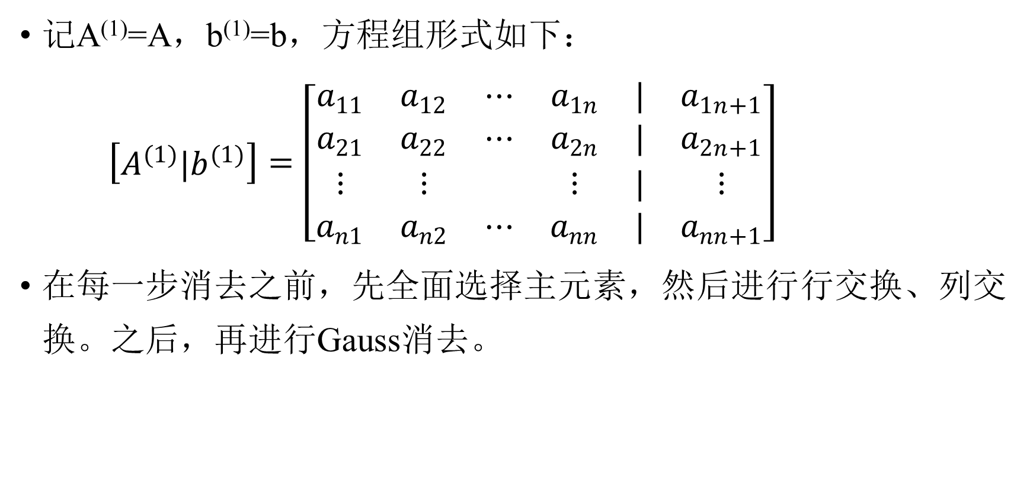
完全主元素消去法
记A⁽¹⁾=A，b⁽¹⁾=b，方程组形式如下：
$\left[\begin{matrix}A^{(1)}|b^{(1)}\end{matrix}\right]=\left[\begin{matrix}a_{11} & a_{12} & ⋯ & a_{1n} & | & a_{1n+1} \\ a_{21} & a_{22} & ⋯ & a_{2n} & | & a_{2n+1} \\ ⋮ & ⋮ & & ⋮ & | & ⋮ \\ a_{n1} & a_{n2} & ⋯ & a_{nn} & | & a_{nn+1}\end{matrix}\right]$
在每一步消去之前，先全面选择主元素，然后进行行交换、列交换。之后，再进行Gauss消去。

Slide 21
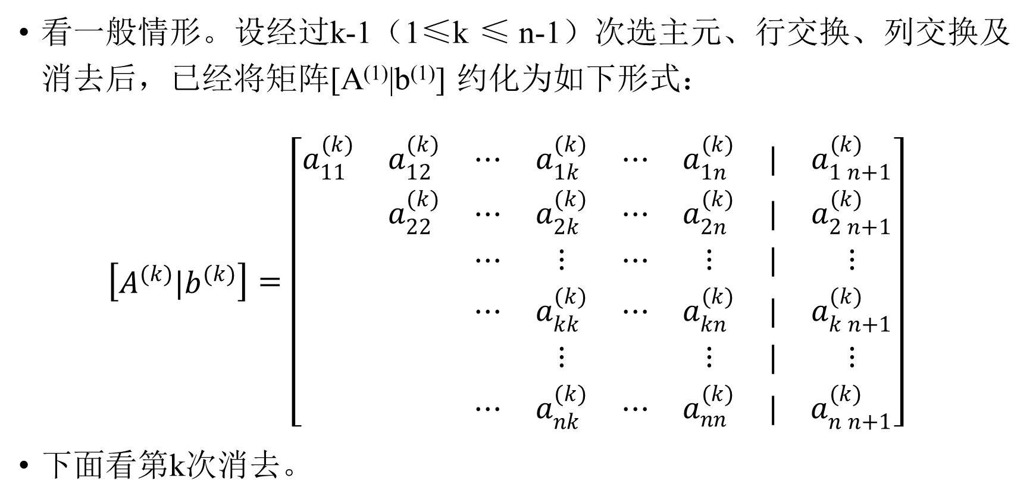
完全主元素消去法
看一般情形。设经过k-1（1≤k ≤ n-1）次选主元、行交换、列交换及消去后，已经将矩阵[A⁽¹⁾|b⁽¹⁾] 约化为如下形式：
$\left[\begin{matrix}A^{(k)}|b^{(k)}\end{matrix}\right]=\left[\begin{matrix}a_{11}^{(k)} & a_{12}^{(k)} & ⋯ & a_{1k}^{(k)} & ⋯ & a_{1n}^{(k)} & | & a_{1 n+1}^{(k)} \\ & a_{22}^{(k)} & ⋯ & a_{2k}^{(k)} & ⋯ & a_{2n}^{(k)} & | & a_{2 n+1}^{(k)} \\ & & ⋯ & ⋮ & ⋯ & ⋮ & | & ⋮ \\ & & ⋯ & a_{kk}^{(k)} & ⋯ & a_{kn}^{(k)} & | & a_{k n+1}^{(k)} \\ & & & ⋮ & & ⋮ & | & ⋮ \\ & & ⋯ & a_{nk}^{(k)} & ⋯ & a_{nn}^{(k)} & | & a_{n n+1}^{(k)}\end{matrix}\right]$
下面看第k次消去。

Slide 22
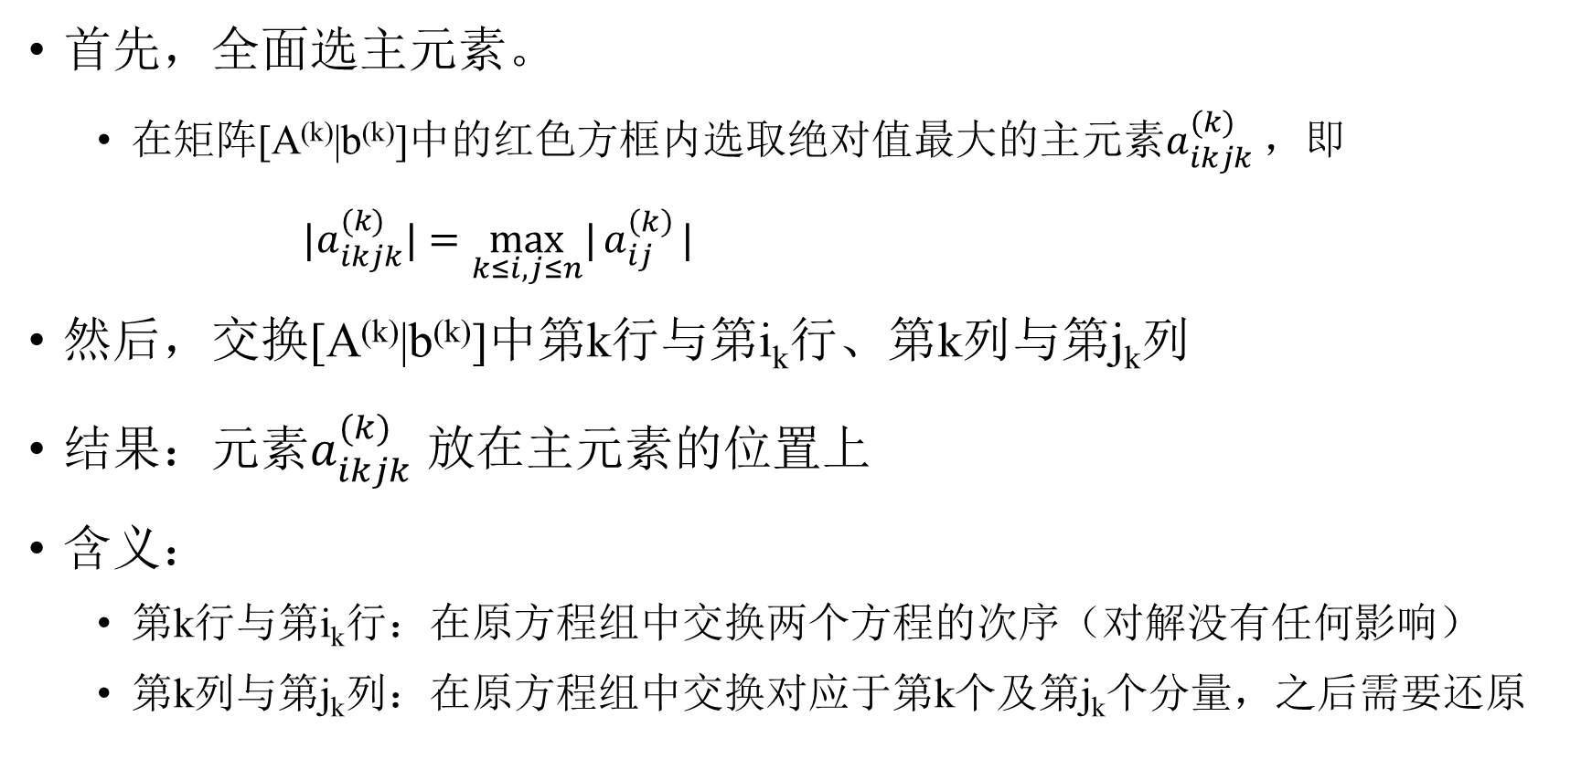
完全主元素消去法第k次消去
首先，全面选主元素。
在矩阵[A^{(k)}|b^{(k)}]中的红色方框内选取绝对值最大的主元素$a_{ikjk}^{(k)}$ ，即
${|a}_{ikjk}^{(k)}|={\max_{k≤i,j≤n}|{a}}_{ij}^{\left(k\right)}|$
然后，交换[A^{(k)}|b^{(k)}]中第k行与第i_{k}行、第k列与第j_{k}列
结果：元素$a_{ikjk}^{(k)}$ 放在主元素的位置上
含义：
第k行与第i_{k}行：在原方程组中交换两个方程的次序（对解没有任何影响）
第k列与第j_{k}列：在原方程组中交换对应于第k个及第j_{k}个分量，之后需要还原

Slide 23
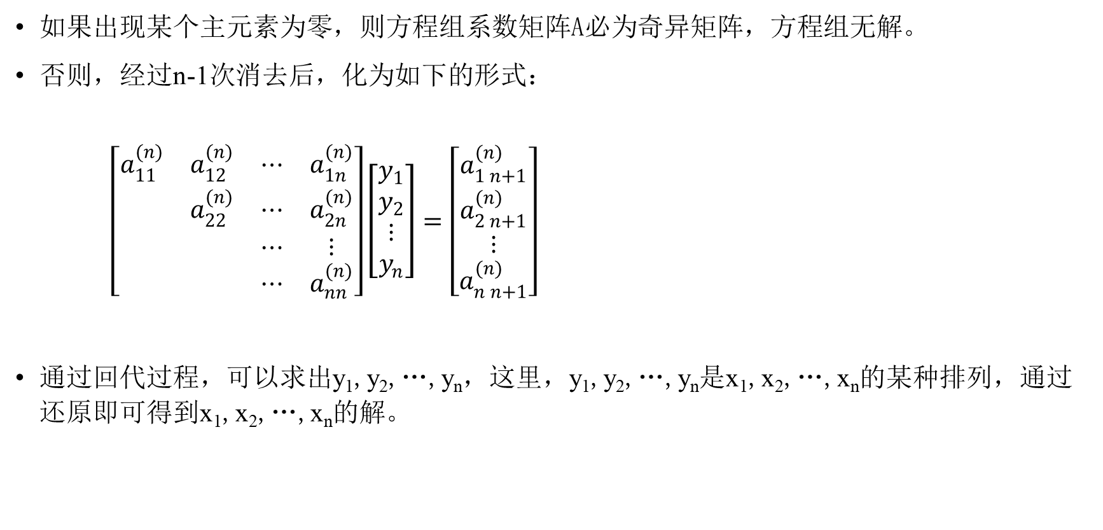
选主元素的可能性
如果出现某个主元素为零，则方程组系数矩阵A必为奇异矩阵，方程组无解。
否则，经过n-1次消去后，化为如下的形式：
$\left[\begin{matrix}a_{11}^{(n)} & a_{12}^{(n)} & ⋯ & a_{1n}^{(n)} \\ & a_{22}^{(n)} & ⋯ & a_{2n}^{(n)} \\ & & ⋯ & ⋮ \\ & & ⋯ & a_{nn}^{(n)}\end{matrix}\right]\left[\begin{matrix}y_{1} \\ y_{2} \\ ⋮ \\ y_{n}\end{matrix}\right]=\left[\begin{matrix}a_{1 n+1}^{(n)} \\ a_{2 n+1}^{(n)} \\ ⋮ \\ a_{n n+1}^{(n)}\end{matrix}\right]$
通过回代过程，可以求出y₁,y₂,…,y_{n}，这里，y₁,y₂,…,y_{n}是x₁,x₂,…,x_{n}的某种排列，通过还原即可得到x₁,x₂,…,x_{n}的解。

Slide 24
完全主元素方法的特点
因为是在剩余待选区域内选择绝对值最大的元素，而在计算机上目前只能通过比较操作进行，所以时间开销比较大。
如果选出的主元素为零，可以立即判定原方程组无解。
替代的方法：列主元素消去法。

Slide 25
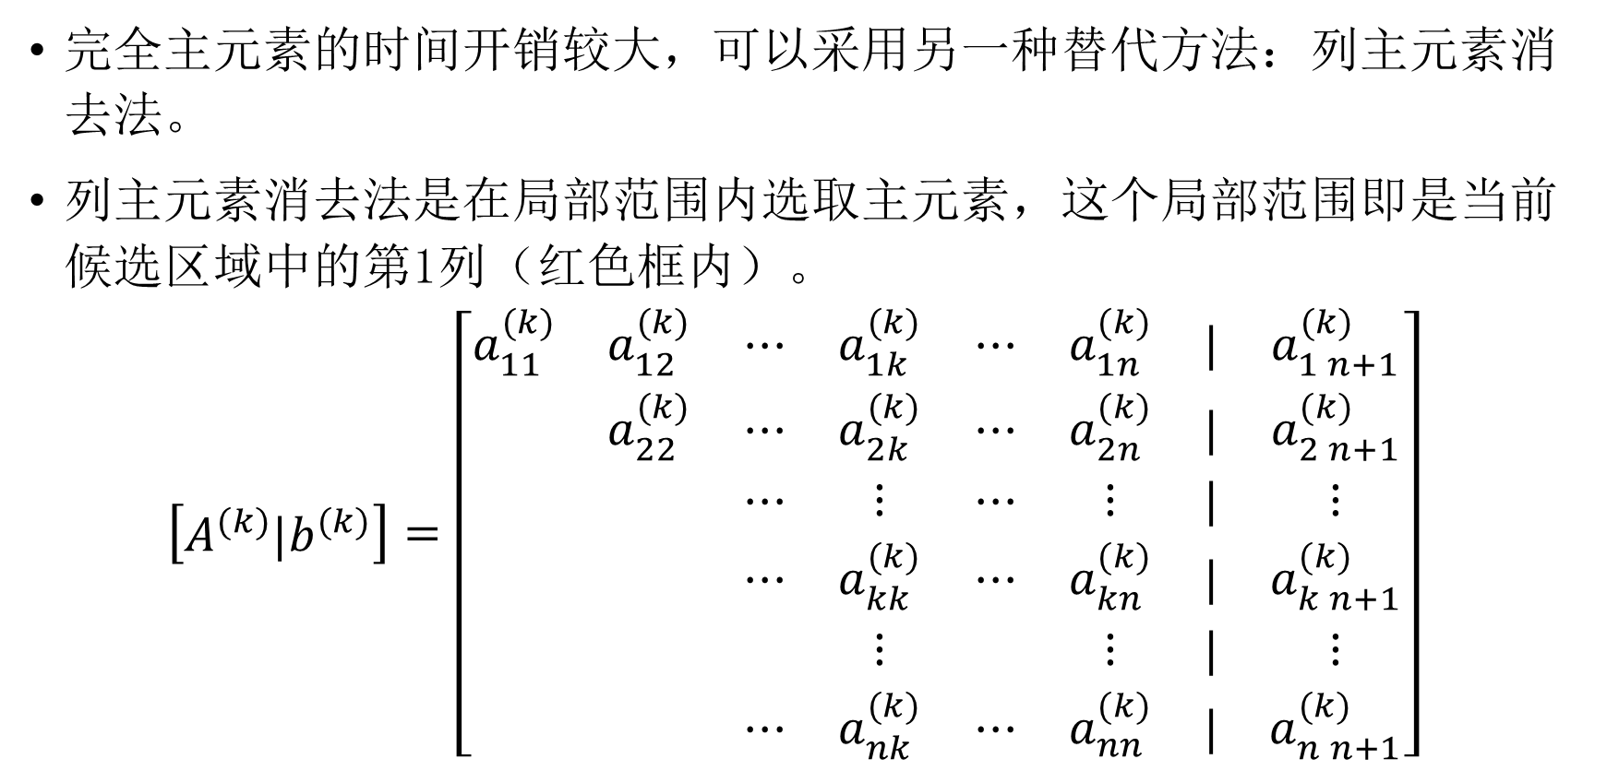
列主元素消去法
完全主元素的时间开销较大，可以采用另一种替代方法：列主元素消去法。
列主元素消去法是在局部范围内选取主元素，这个局部范围即是当前候选区域中的第1列（红色框内）。
$\left[\begin{matrix}A^{(k)}|b^{(k)}\end{matrix}\right]=\left[\begin{matrix}a_{11}^{(k)} & a_{12}^{(k)} & ⋯ & a_{1k}^{(k)} & ⋯ & a_{1n}^{(k)} & | & a_{1 n+1}^{(k)} \\ & a_{22}^{(k)} & ⋯ & a_{2k}^{(k)} & ⋯ & a_{2n}^{(k)} & | & a_{2 n+1}^{(k)} \\ & & ⋯ & ⋮ & ⋯ & ⋮ & | & ⋮ \\ & & ⋯ & a_{kk}^{(k)} & ⋯ & a_{kn}^{(k)} & | & a_{k n+1}^{(k)} \\ & & & ⋮ & & ⋮ & | & ⋮ \\ & & ⋯ & a_{nk}^{(k)} & ⋯ & a_{nn}^{(k)} & | & a_{n n+1}^{(k)}\end{matrix}\right]$

Slide 26
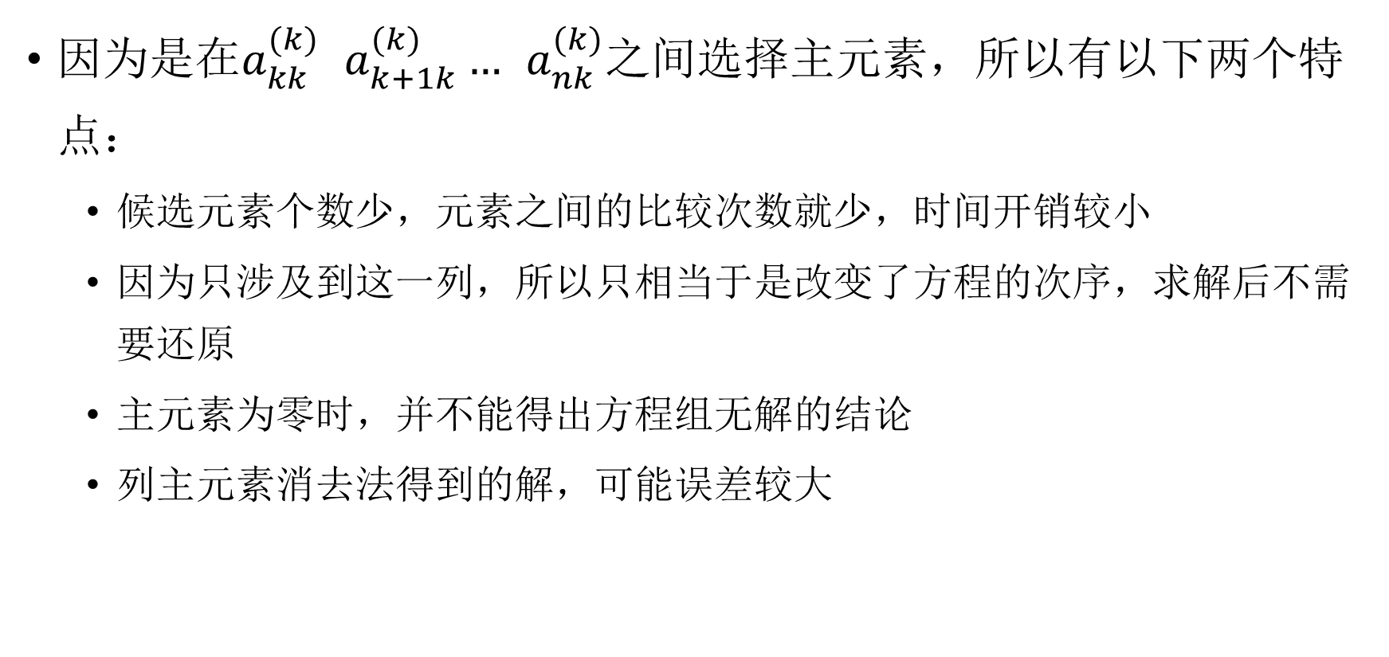
列主元素消去法
因为是在$a_{kk}^{(k)}$ $a_{k+1k}^{(k)}…$ $a_{nk}^{(k)}之$间选择主元素，所以有以下两个特点：
候选元素个数少，元素之间的比较次数就少，时间开销较小
因为只涉及到这一列，所以只相当于是改变了方程的次序，求解后不需要还原
主元素为零时，并不能得出方程组无解的结论
列主元素消去法得到的解，可能误差较大

Slide 27
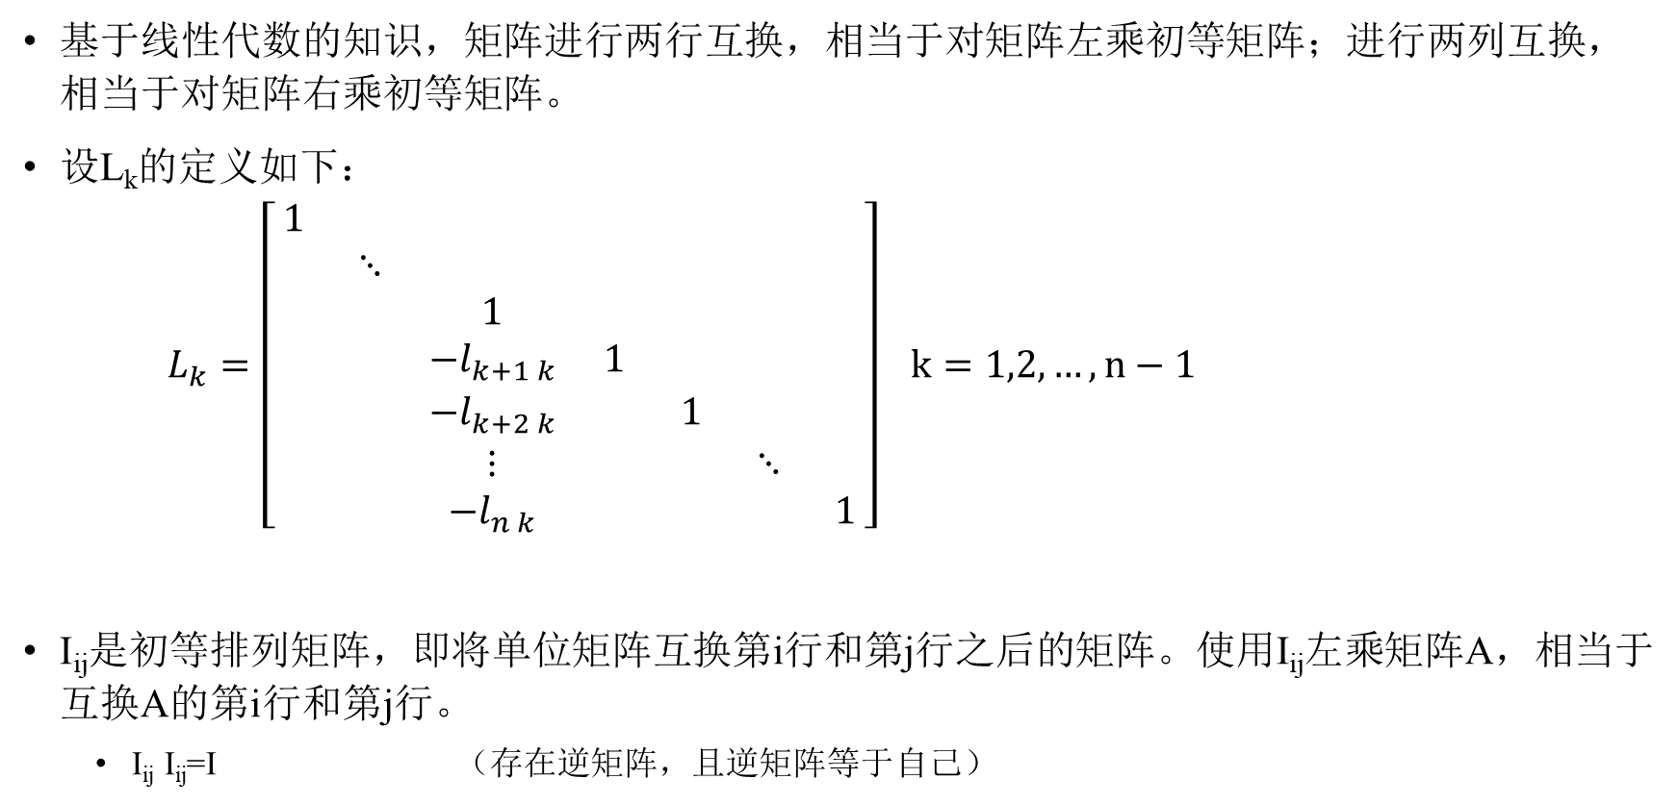
列主元素消去法的矩阵变换
基于线性代数的知识，矩阵进行两行互换，相当于对矩阵左乘初等矩阵；进行两列互换，相当于对矩阵右乘初等矩阵。
设L_{k}的定义如下：
$L_{k}=\left[\begin{matrix}1 & & & & & & \\ & ⋱ & & & & & \\ & & 1 & & & & \\ & & −l_{k+1 k} & 1 & & & \\ & & −l_{k+2 k} & & 1 & & \\ & & ⋮ & & & ⋱ & \\ & & −l_{n k} & & & & 1\end{matrix}\right] k=1,2,…,n−1$
I_{ij}是初等排列矩阵，即将单位矩阵互换第i行和第j行之后的矩阵。使用I_{ij}左乘矩阵A，相当于互换A的第i行和第j行。
I_{ij} I_{ij}=I （存在逆矩阵，且逆矩阵等于自己）

Slide 28
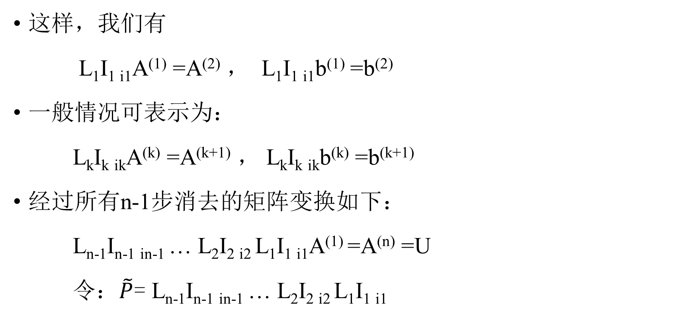
这样，我们有
L₁I_{1 i1}A⁽¹⁾ =A⁽²⁾ ， L₁I_{1 i1}b⁽¹⁾ =b⁽²⁾
一般情况可表示为：
L_{k}I_{k ik}A^{(k)} =A^{(k+1)} ， L_{k}I_{k ik}b^{(k)} =b^{(k+1)}
经过所有n-1步消去的矩阵变换如下：
L_{n-1}I_{n-1 in-1} … L₂I_{2 i2} L₁I_{1 i1}A⁽¹⁾ =A^{(n)} =U
令：$\tilde{P}$= L_{n-1}I_{n-1 in-1} … L₂I_{2 i2} L₁I_{1 i1}

Slide 29
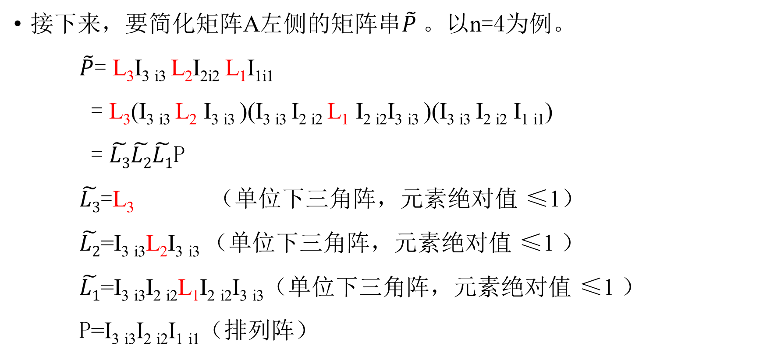
接下来，要简化矩阵A左侧的矩阵串$\tilde{P} 。$以n=4为例。
$\tilde{P}$= L₃I_{3 i3} L₂I_{2i2} L₁I_{1i1}
= L₃(I_{3 i3} L₂ I_{3 i3} )(I_{3 i3} I_{2 i2} L₁ I_{2 i2}I_{3 i3} )(I_{3 i3} I_{2 i2} I_{1 i1})
= $\tilde{L3}\tilde{L2}\tilde{L1}$P
$\tilde{L3}$=L₃ （单位下三角阵，元素绝对值 ≤1）
$\tilde{L2}$=I_{3 i3}L₂I_{3 i3} （单位下三角阵，元素绝对值 ≤1 ）
$\tilde{L1}$=I_{3 i3}I_{2 i2}L₁I_{2 i2}I_{3 i3}（单位下三角阵，元素绝对值 ≤1 ）
P=I_{3 i3}I_{2 i2}I_{1 i1}（排列阵）

Slide 30
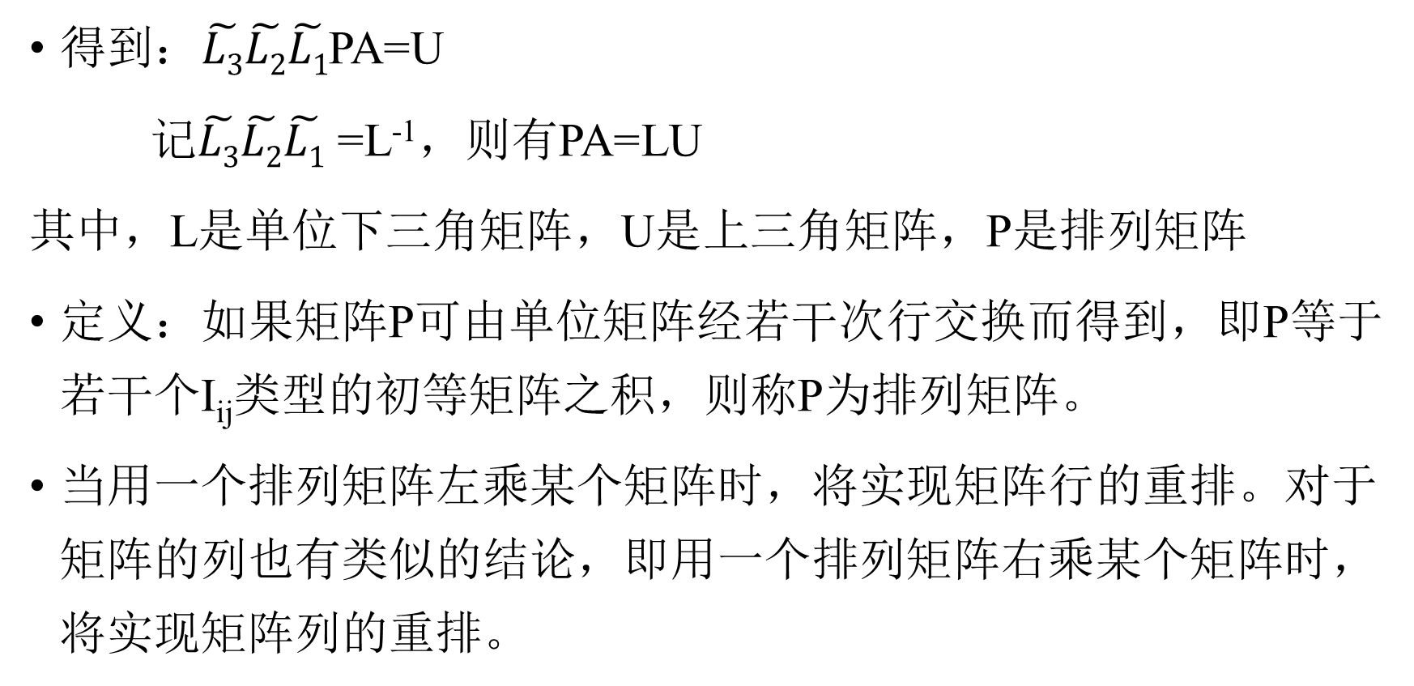
得到$：\tilde{L3}\tilde{L2}\tilde{L1}$PA=U
记$\tilde{L3}\tilde{L2}\tilde{L1}$ =L⁻¹，则有PA=LU
其中，L是单位下三角矩阵，U是上三角矩阵，P是排列矩阵
定义：如果矩阵P可由单位矩阵经若干次行交换而得到，即P等于若干个I_{ij}类型的初等矩阵之积，则称P为排列矩阵。
当用一个排列矩阵左乘某个矩阵时，将实现矩阵行的重排。对于矩阵的列也有类似的结论，即用一个排列矩阵右乘某个矩阵时，将实现矩阵列的重排。

Slide 31
列主元素消去法中，依次按列选主元素，实际上就是确定排列矩阵P，使得方程组重排后得到的等价方程组PAx=Pb，能使用Gauss消去法求解。
PA=LU式子的含义：（满足条件的）系数矩阵A经过某些行的互换之后，可以分解为一个单位下三解矩阵和一个上三角矩阵的乘积。
定理1：设A是非奇异矩阵，则存在排列矩阵P及单位下三角矩阵L和上三角矩阵U，使得 PA=LU （列主元素三角分解）
定理2：设A是非奇异矩阵，则存在排列矩阵P和Q，及单位下三角矩阵L和上三角矩阵U，使得 PAQ=LU （完全主元素三角分解）

Slide 32
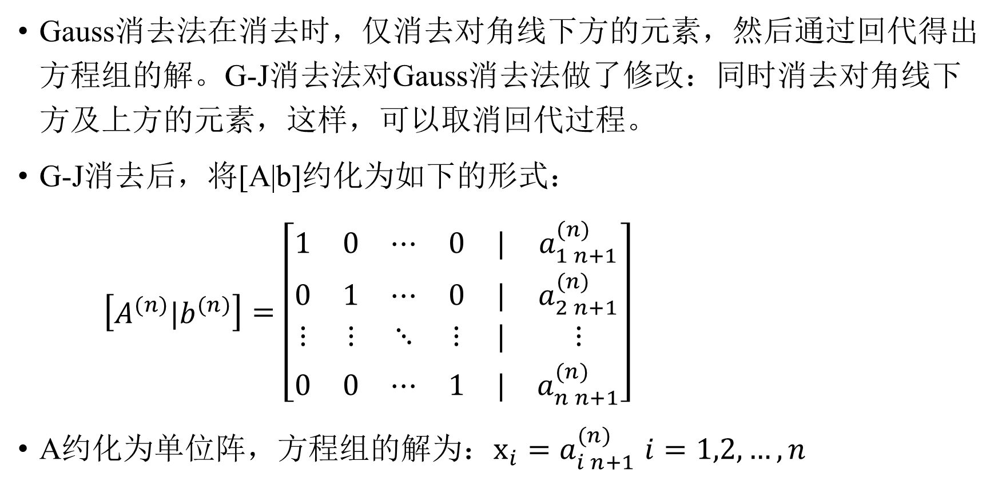
Gauss-Jordan消去法
Gauss消去法在消去时，仅消去对角线下方的元素，然后通过回代得出方程组的解。G-J消去法对Gauss消去法做了修改：同时消去对角线下方及上方的元素，这样，可以取消回代过程。
G-J消去后，将[A|b]约化为如下的形式：
$\left[\begin{matrix}A^{(n)}|b^{(n)}\end{matrix}\right]=\left[\begin{matrix}1 & 0 & ⋯ & 0 & | & a_{1 n+1}^{(n)} \\ 0 & 1 & ⋯ & 0 & | & a_{2 n+1}^{(n)} \\ ⋮ & ⋮ & ⋱ & ⋮ & | & ⋮ \\ 0 & 0 & ⋯ & 1 & | & a_{n n+1}^{(n)}\end{matrix}\right]$
A约化为单位阵，方程组的解为：$x_{i}{=a}_{i n+1}^{(n)}i=1,2,…,n$

Slide 33
G-J消去法的优势
G-J消去法没有回代过程，但并没有因此而在时间开销上有所降低，因为回代过程的工作分摊在前面的消去过程中了。求解线性方程组时，其乘除法的次数及加减法的次数，均多于使用Gauss消去法，也就是说，效率不如Gauss消去法。
G-J消去法的优势：主要用于求逆矩阵。

Slide 34
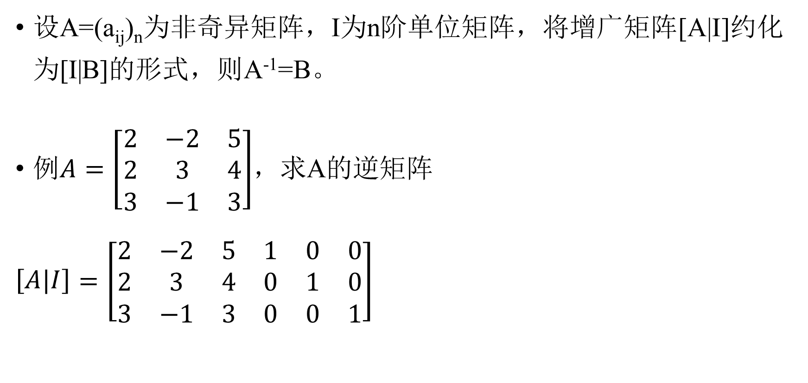
使用G-J消去法求逆矩阵
设A=(a_{ij})_{n}为非奇异矩阵，I为n阶单位矩阵，将增广矩阵[A|I]约化为[I|B]的形式，则A⁻¹=B。
例$A=\left[\begin{matrix}2 & −2 & 5 \\ 2 & 3 & 4 \\ 3 & −1 & 3\end{matrix}\right]$，求A的逆矩阵
$$\left[\begin{matrix}A|I\end{matrix}\right]=\left[\begin{matrix}2 & −2 & 5 & 1 & 0 & 0 \\ 2 & 3 & 4 & 0 & 1 & 0 \\ 3 & −1 & 3 & 0 & 0 & 1\end{matrix}\right]$$

Slide 35
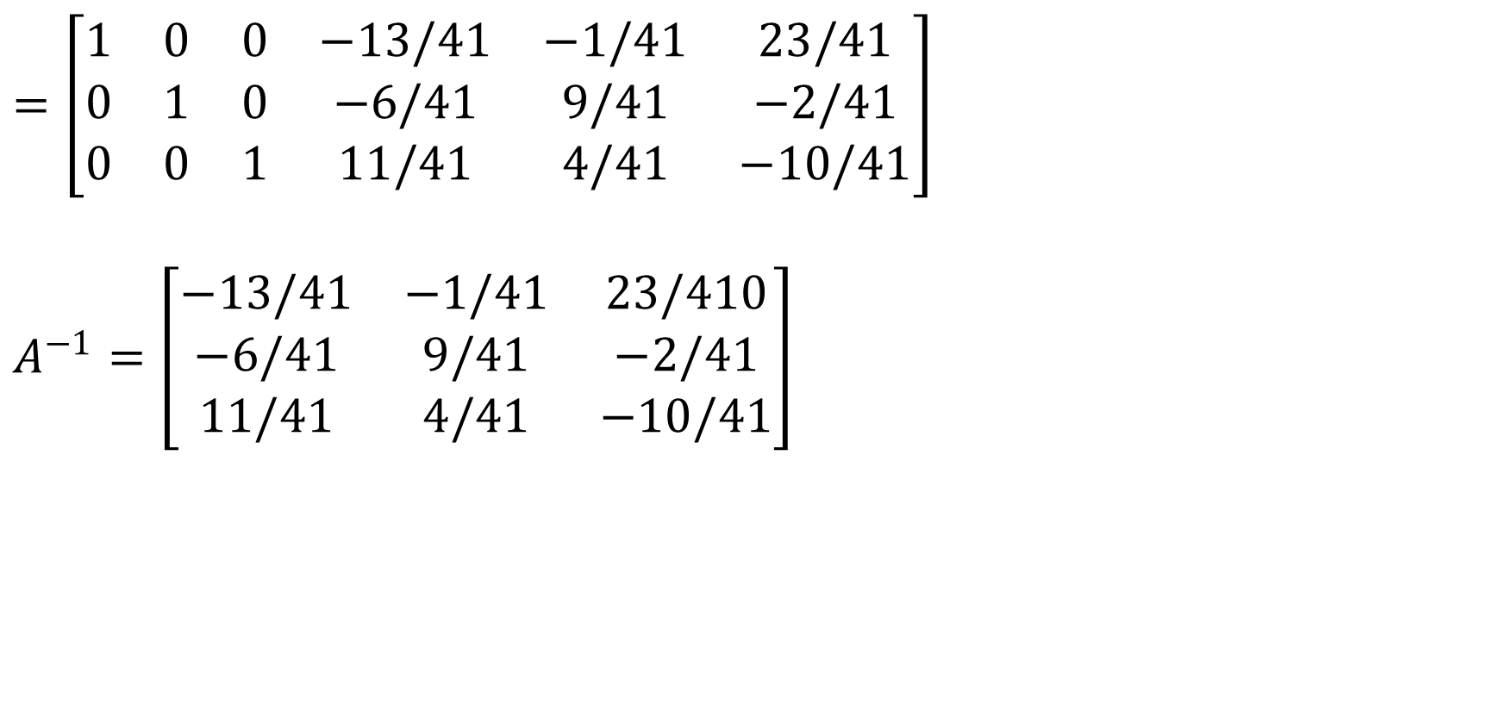
示例
$$=\left[\begin{matrix}1 & 0 & 0 & −13/41 & −1/41 & 23/41 \\ 0 & 1 & 0 & −6/41 & 9/41 & −2/41 \\ 0 & 0 & 1 & 11/41 & 4/41 & −10/41\end{matrix}\right]$$
$$A^{−1}=\left[\begin{matrix}−13/41 & −1/41 & 23/410 \\ −6/41 & 9/41 & −2/41 \\ 11/41 & 4/41 & −10/41\end{matrix}\right]$$

Slide 36
第三节 Gauss消去法的变形
若矩阵A=(a_{ij})_{n}的顺序主子式均不为零，则A可分解为单位下三角矩阵L与上三角矩阵U的乘积： A=LU，称这种分解为矩阵A的LU分解。
借助于LU分解，则求解Ax=b时，可将求解过程归结为利用递推方式相继求解两个三角形方程组：
Ly=b 求y
Ux=y 求x

Slide 37
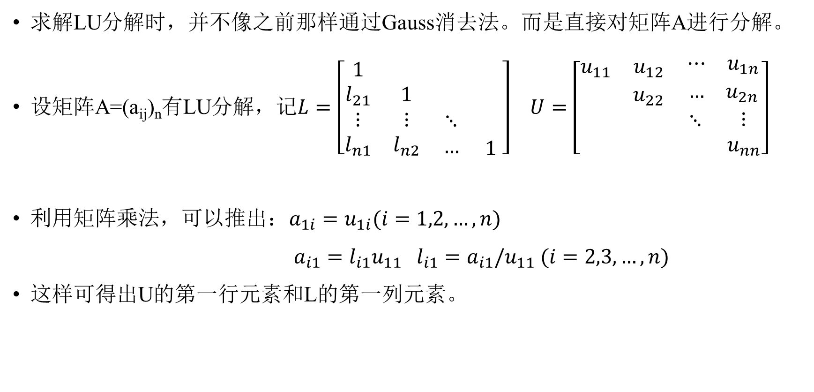
Doolittle分解法
求解LU分解时，并不像之前那样通过Gauss消去法。而是直接对矩阵A进行分解。
设矩阵A=(a_{ij})_{n}有LU分解，记$L=\left[\begin{matrix}1 & & \begin{matrix} & \end{matrix} \\ l_{21} & 1 & \begin{matrix} & \end{matrix} \\ \begin{matrix}⋮ \\ l_{n1}\end{matrix} & \begin{matrix}⋮ \\ l_{n2}\end{matrix} & \begin{matrix}\begin{matrix}⋱ \\ …\end{matrix} & \begin{matrix} \\ 1\end{matrix}\end{matrix}\end{matrix}\right]$ $U=\left[\begin{matrix}u_{11} & u_{12} & \begin{matrix}⋯ & u_{1n}\end{matrix} \\ & u_{22} & \begin{matrix}… & u_{2n}\end{matrix} \\ \begin{matrix} \\ \end{matrix} & \begin{matrix} \\ \end{matrix} & \begin{matrix}\begin{matrix}⋱ \\ \end{matrix} & \begin{matrix}⋮ \\ u_{nn}\end{matrix}\end{matrix}\end{matrix}\right]$
利用矩阵乘法，可以推出：$a_{1i}=u_{1i}(i=1,2,…,n)$
$a_{i1}=l_{i1}u_{11} l_{i1}=a_{i1}/u_{11} (i=2,3,…,n)$
这样可得出U的第一行元素和L的第一列元素。

Slide 38
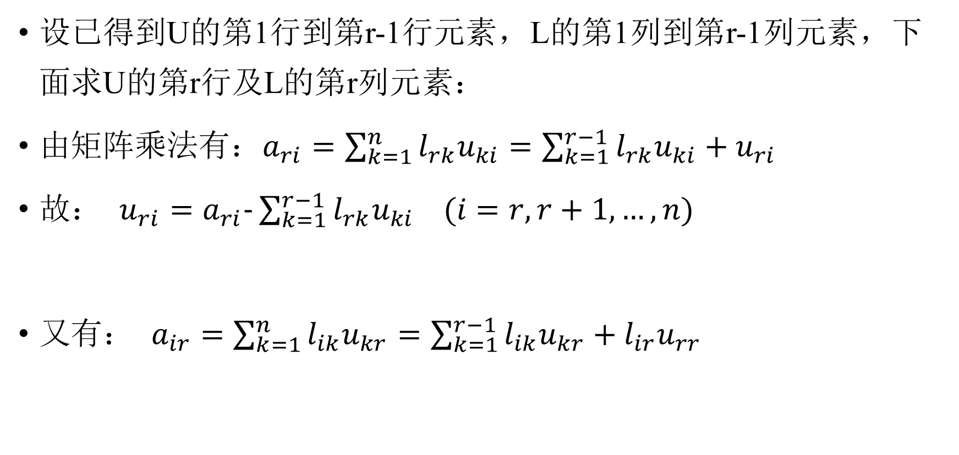
Doolittle分解法
设已得到U的第1行到第r-1行元素，L的第1列到第r-1列元素，下面求U的第r行及L的第r列元素：
由矩阵乘法有：$a_{ri}=\sum_{k=1}^{n}{l_{rk}u_{ki}=\sum_{k=1}^{r−1}{l_{rk}u_{ki}+u_{ri}}}$
故： $u_{ri}=a_{ri}−\sum_{k=1}^{r−1}{l_{rk}u_{ki} (i=r,r+1,…,n)}$
又有： $a_{ir}=\sum_{k=1}^{n}{l_{ik}u_{kr}=\sum_{k=1}^{r−1}{l_{ik}u_{kr}+l_{ir}u_{rr}}}$

Slide 39
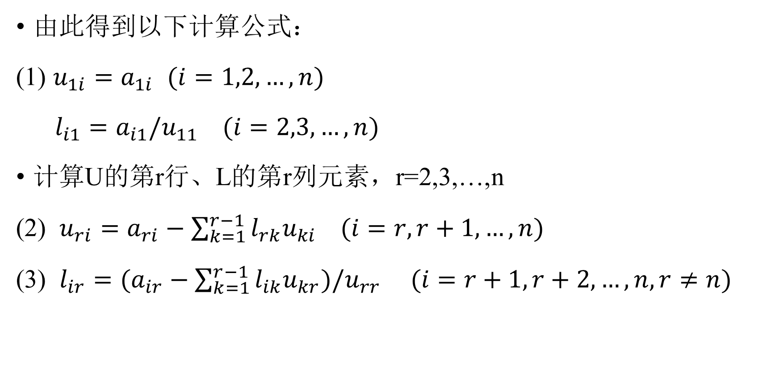
计算公式
由此得到以下计算公式：
(1) $u_{1i}=a_{1i}$ $(i=1,2,…,n)$
$l_{i1}=a_{i1}/u_{11} (i=2,3,…,n)$
计算U的第r行、L的第r列元素，r=2,3,…,n
(2) $u_{ri}=a_{ri}−\sum_{k=1}^{r−1}{l_{rk}u_{ki} (i=r,r+1,…,n)}$
(3) ${l_{ir}=(a}_{ir}−\sum_{k=1}^{r−1}{l_{ik}u_{kr})/u_{rr} (i=r+1,r+2,…,n, r≠n)}$

Slide 40

计算公式
求解Ly=b 及 Ux=y的计算公式
${y_{1}=b}_{1}$
${y_{i}=b}_{i}−\sum_{k=1}^{i−1}{l_{ik}}y_{k} i=2, 3…, n$
${x_{n}=y}_{n}/u_{nn}$
${x_{i}=(y}_{i}−\sum_{k=i+1}^{n}{u_{ik}}x_{k})/u_{ii} i=n−1, …, 1$

Slide 41
实现细节
这种直接三角分解法称为Doolittle分解。
计算效率：大约需要n³/3次乘除法。
空间存储上，可利用原存储空间保存L和U，如下所示：
u₁₁ | u₁₂ | u₁₃ | ┅ | u_{1n} |  | 第一步
l₂₁ | u₂₂ | u₂₃ | ┅ | u_{2n} |  | 第二步
l₃₁ | l₃₂
︙ | ︙
l_{n1} | l_{n2} |  |  | u_{nn} |  | 第n步

Slide 42
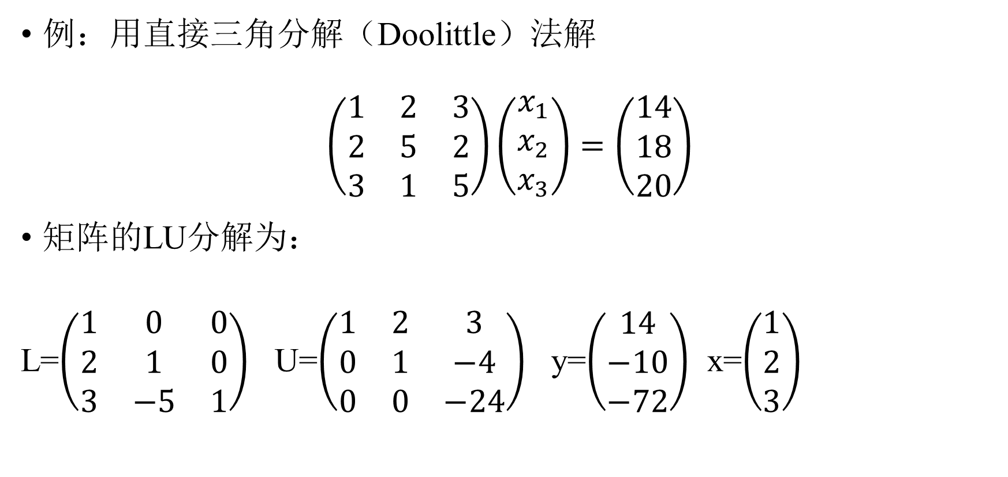
示例
例：用直接三角分解（Doolittle）法解
$$\left(\begin{matrix}1 & 2 & 3 \\ 2 & 5 & 2 \\ 3 & 1 & 5\end{matrix}\right)\left(\begin{matrix}x_{1} \\ x_{2} \\ x_{3}\end{matrix}\right)=\left(\begin{matrix}14 \\ 18 \\ 20\end{matrix}\right)$$
矩阵的LU分解为：
L=$\left(\begin{matrix}1 & 0 & 0 \\ 2 & 1 & 0 \\ 3 & −5 & 1\end{matrix}\right)$ U=$\left(\begin{matrix}1 & 2 & 3 \\ 0 & 1 & −4 \\ 0 & 0 & −24\end{matrix}\right)$ y=$\left(\begin{matrix}14 \\ −10 \\ −72\end{matrix}\right)$ x=$\left(\begin{matrix}1 \\ 2 \\ 3\end{matrix}\right)$

Slide 43
列主元素三角分解法
求解线性方程组时，需要满足一定的条件。
三角分解也不例外。当不满足条件时（请思考条件是什么？），也有对应的主元素三角分解，比如列主元素三角分解法。

Slide 44
平方根法（cholesky分解法）
当矩阵A是正定矩阵时，对A的三角分解方法可以有显著的改进。
定理1：若A是正定矩阵，则存在唯一的对角元素均为正数的下三角矩阵L，使
A=LL^{T}

Slide 45

计算公式
A的LL^{T}分解过程
对 j=1,2,…,n
(1) $l_{jj}={(a_{jj}−\sum_{k=1}^{j−1}{l_{jk}^{2}})}^{1/2}$
(2) 对 i=j+1, …, n
$l_{ij}=(a_{ij}−\sum_{k=1}^{j−1}{l_{ik}l_{jk}})/l_{jj}$

Slide 46

计算公式
解 Ly=b 与 L^{T}x=y
对 i=1,2,…,n
$y_{i}=(b_{i}−\sum_{k=1}^{i−1}{l_{ik}y_{k}})/l_{ii}$
(2) 对 i=n, n-1,…,1
$x_{i}=(y_{i}−\sum_{k=i+1}^{n}{l_{ki}x_{k}})/l_{ii}$

Slide 47
定理2：用cholesky分解法求解n阶正定方程组共需
n 次开平方
(n³+9n²+2n)/6 次乘除运算
(n³+6n²-7n)/6 次加减运算
cholesky分解法所需的计算量大约为Gauss消去法的一半
正定性保证了不需选主元

Slide 48
例：求解方程组
4x₁-x₂+x₃=6
-x₁+4.25x₂+2.75x₃=-0.5
x₁+2.75x₂+3.5x₃=1.25
系数矩阵的顺序主子式：
Δ₁=4 Δ₂=16 Δ₃=16 均大于零，故系数矩阵为正定阵

Slide 49
求解过程
j=1:
l₁₁=(a₁₁)^{1/2}=4^{1/2}=2 l₂₁=a₂₁/ l₁₁ =-1/2=-0.5 l₁₁= a₃₁/ l₁₁ =1/2=0.5
j=2:
l₂₂=(a₂₂-l₂₁*l₂₁)^{1/2}=(4.25-(-0.5)²)^{1/2}=2
l₃₂= (a₃₂-l₃₁*l₂₁)/l₂₂ =(2.75-0.5*(-0.5))/2=1.5
j=3:
l₃₃= (a₃₃-l₃₁*l₃₁-l₃₂*l₃₂)^{1/2}=(3.5-0.5²-1.5²)^{1/2}=1

Slide 50

得到矩阵L，故有：
$\left[\begin{matrix}4 & −1 & 1 \\ −1 & 4.25 & 2.75 \\ 1 & 2.75 & 3.5\end{matrix}\right]$= $\left[\begin{matrix}2 & & \\ −0.5 & 2 & \\ 0.5 & 1.5 & 1\end{matrix}\right]$ $\left[\begin{matrix}2 & −0.5 & 0.5 \\ & 2 & 1.5 \\ & & 1\end{matrix}\right]$

Slide 51
求解两个三角方程组
解 Ly=b
y₁=b₁/l₁₁=6/2=3
y₂=(b₂-l₂₁y₁)/l₂₂=(-0.5+0.5*3)/2=0.5
y₃=(b₃-l₃₁y₁-l₃₂y₂)/l₃₃= =(1.25-0.5*3-1.5*0.5)/1=-1
解 L^{T}x=y
x₃=y₃/l₃₃=-1/1=-1
x₂=(y₂-l₃₂x₃)/l₂₂=(0.5+1.5) /2=1
x₃=(y₁-l₂₁x₂-l₃₁x₃)/l₁₁=(3-(-0.5)*1-0.5*(-1))/2=2

Slide 52
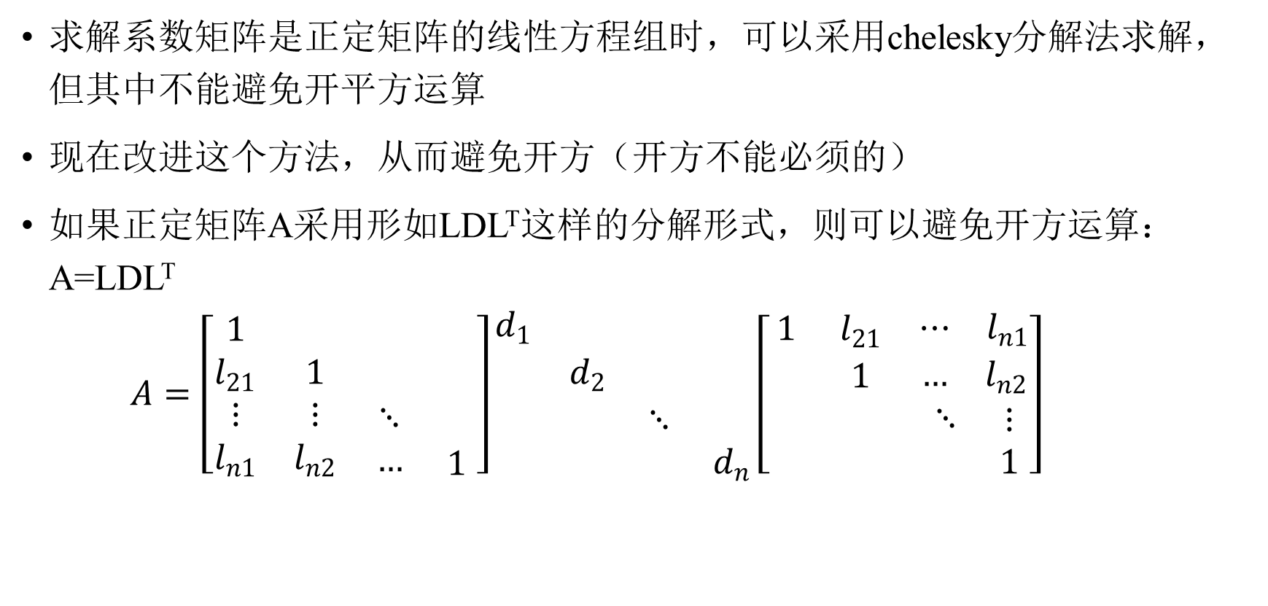
改进的平方根法
求解系数矩阵是正定矩阵的线性方程组时，可以采用chelesky分解法求解，但其中不能避免开平方运算
现在改进这个方法，从而避免开方（开方不能必须的）
如果正定矩阵A采用形如LDL^{T}这样的分解形式，则可以避免开方运算： A=LDL^{T}
$A=\left[\begin{matrix}1 & & \begin{matrix} & \end{matrix} \\ l_{21} & 1 & \begin{matrix} & \end{matrix} \\ \begin{matrix}⋮ \\ l_{n1}\end{matrix} & \begin{matrix}⋮ \\ l_{n2}\end{matrix} & \begin{matrix}\begin{matrix}⋱ \\ …\end{matrix} & \begin{matrix} \\ 1\end{matrix}\end{matrix}\end{matrix}\right]\begin{matrix}d_{1} & & & \\ & d_{2} & & \\ & & ⋱ & \\ & & & d_{n}\end{matrix}\left[\begin{matrix}1 & l_{21} & \begin{matrix}⋯ & l_{n1}\end{matrix} \\ & 1 & \begin{matrix}… & l_{n2}\end{matrix} \\ \begin{matrix} \\ \end{matrix} & \begin{matrix} \\ \end{matrix} & \begin{matrix}\begin{matrix}⋱ \\ \end{matrix} & \begin{matrix}⋮ \\ 1\end{matrix}\end{matrix}\end{matrix}\right]$

Slide 53

改进的平方根法算法
A的LDL^{T}分解过程
对 i=1, 2,…,n
(1) 对 j=1, 2,…,i-1
$t_{ij}=a_{ij}−\sum_{k=1}^{j−1}{t_{ik}l_{jk}}$
(2) 对 j=1, 2,…,i-1
l_{ij}=t_{ij}/d_{j}
(3) $d_{i}=a_{ii}−\sum_{k=1}^{i−1}{t_{ik}l_{ik}}$

Slide 54

改进的平方根法算法
解 Ly=b 与 DL^{T}x=y
(1) 对 i=1, 2,…,n
$y_{i}=b_{i}−\sum_{k=1}^{i−1}{l_{ik}y_{k}}$
(2) 对 i=n, n-1,…, 1
$x_{i}=y_{i}/d_{i}−\sum_{k=i+1}^{n}{l_{ki}x_{k}}$

Slide 55
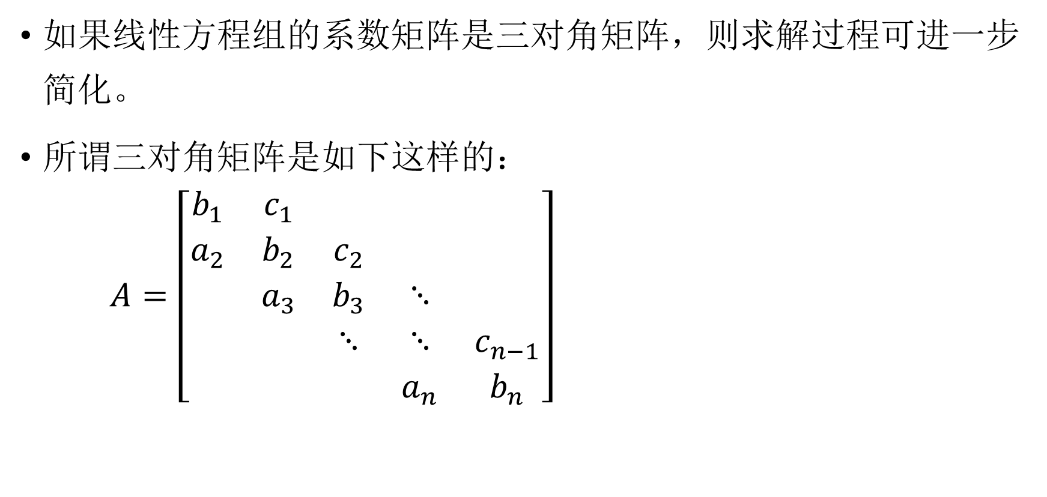
追赶法
如果线性方程组的系数矩阵是三对角矩阵，则求解过程可进一步简化。
所谓三对角矩阵是如下这样的：
$A=\left[\begin{matrix}b_{1} & c_{1} & & & \\ a_{2} & b_{2} & c_{2} & & \\ & a_{3} & b_{3} & ⋱ & \\ & & ⋱ & ⋱ & c_{n−1} \\ & & & a_{n} & b_{n}\end{matrix}\right]$

Slide 56
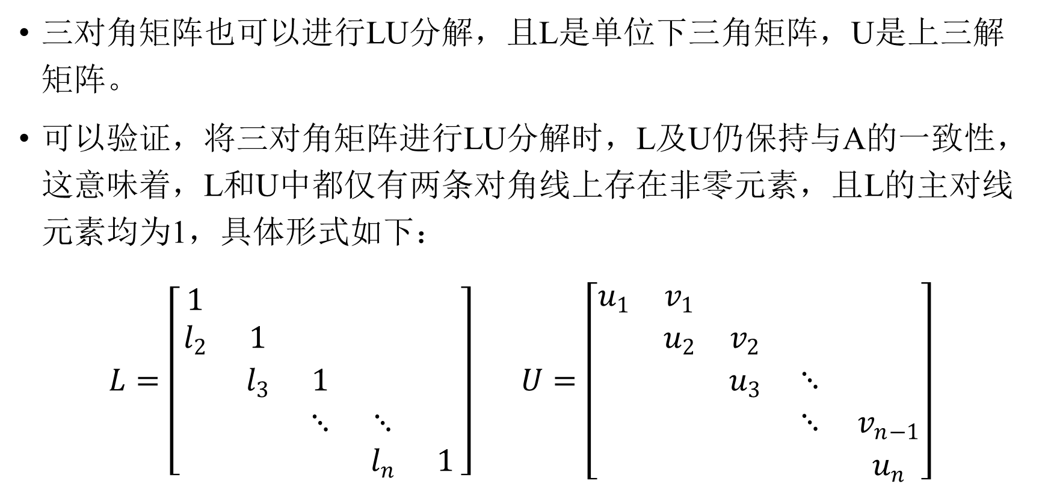
LU分解
三对角矩阵也可以进行LU分解，且L是单位下三角矩阵，U是上三解矩阵。
可以验证，将三对角矩阵进行LU分解时，L及U仍保持与A的一致性，这意味着，L和U中都仅有两条对角线上存在非零元素，且L的主对线元素均为1，具体形式如下：
$L=\left[\begin{matrix}1 & & & & \\ l_{2} & 1 & & & \\ & l_{3} & 1 & & \\ & & ⋱ & ⋱ & \\ & & & l_{n} & 1\end{matrix}\right]$ $U=\left[\begin{matrix}u_{1} & v_{1} & & & \\ & u_{2} & v_{2} & & \\ & & u_{3} & ⋱ & \\ & & & ⋱ & v_{n−1} \\ & & & & u_{n}\end{matrix}\right]$

Slide 57
求解公式
v_{i}=c_{i} i=1,2,…,n-1
u₁=b₁ l_{i}=a_{i}/u_{i-1} u_{i}=b_{i}-l_{i}v_{i-1} i=2,…,n
得到L和U后，后续的求解过程与前述一致。

Slide 58
追赶法算法
(1) u₁=b₁
(2) 对 i=2, 3,… n
l_{i}=a_{i}/u_{i-1} u_{i}=b_{i}-l_{i}c_{i-1}
(3) 解Ly=d
y₁=d₁
对 i=2,3,…,n y_{i}=d_{i}-l_{i}y_{i-1}
(4) 解 Ux=y
x_{n}=y_{n}/u_{n}
对 i=n-1, n-2,…,1 x_{i}=(y_{i}-c_{i}x_{i+1})/u_{i}

Slide 59
“追赶”的含义
计算过程是：
u₁→ l₂→ u₂→ l₃→ … → u_{n}→ l_{n}
y₁→ y₂→ …→ y_{n}
这个过程是“追”的过程
然后，计算：
x_{n}→ x_{n-1}→ …→ x₁
这个过程是“赶”的过程

Slide 60

例题
利用追赶法求解三对角线性方程组
$\left[\begin{matrix}2 & −1 & & \\ −1 & 3 & −2 & \\ & −2 & 4 & −3 \\ & & −3 & 5\end{matrix}\right]\left[\begin{matrix}x_{1} \\ x_{2} \\ x_{3} \\ x_{4}\end{matrix}\right]=\left[\begin{matrix}6 \\ 1 \\ −2 \\ 1\end{matrix}\right]$

Slide 61
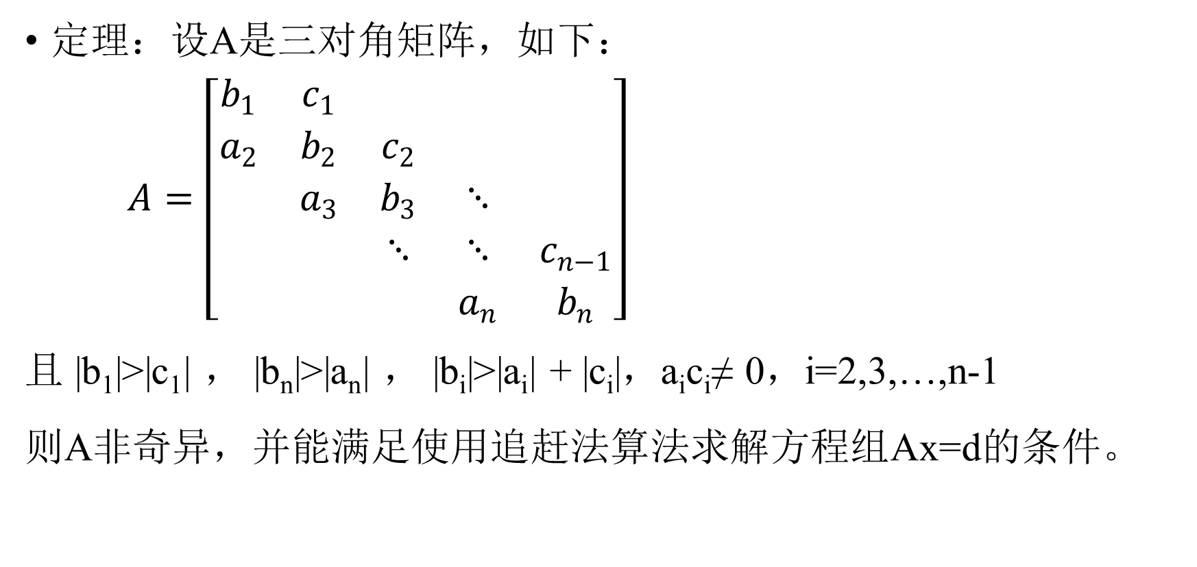
使用条件
定理：设A是三对角矩阵，如下：
$A=\left[\begin{matrix}b_{1} & c_{1} & & & \\ a_{2} & b_{2} & c_{2} & & \\ & a_{3} & b_{3} & ⋱ & \\ & & ⋱ & ⋱ & c_{n−1} \\ & & & a_{n} & b_{n}\end{matrix}\right]$
且 |b₁|>|c₁| ， |b_{n}|>|a_{n}| ， |b_{i}|>|a_{i}| + |c_{i}|，a_{i}c_{i}≠ 0，i=2,3,…,n-1
则A非奇异，并能满足使用追赶法算法求解方程组Ax=d的条件。

Slide 62
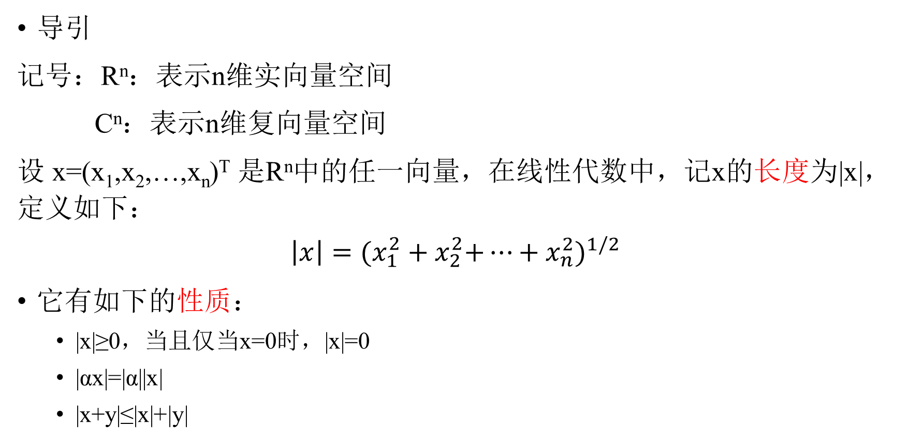
第四节 向量和矩阵的范数
导引
记号：R^{n}：表示n维实向量空间
C^{n}：表示n维复向量空间
设 x=(x₁,x₂,…,x_{n})^{T} 是R^{n}中的任一向量，在线性代数中，记x的长度为|x|，定义如下：
$$\left|x\right|={(x_{1}^{2}+x_{2}^{2}{+…+x}_{n}^{2})}^{1/2}$$
它有如下的性质：
|x|≥0，当且仅当x=0时，|x|=0
|αx|=|α||x|
|x+y|≤|x|+|y|

Slide 63
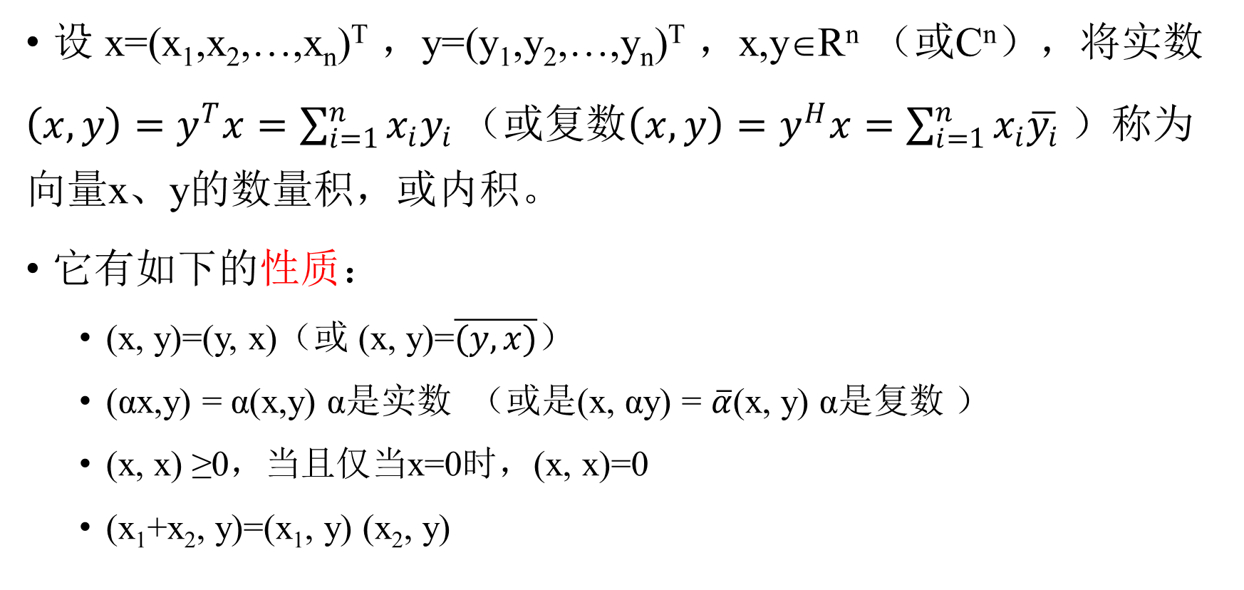
向量范数
设 x=(x₁,x₂,…,x_{n})^{T} ，y=(y₁,y₂,…,y_{n})^{T} ，x,y∈R^{n} （或C^{n}），将实数
$\left(x,y\right)=y^{T}x=\sum_{i=1}^{n}{x_{i}y_{i}}（或复数\left(x,y\right)=y^{H}x=\sum_{i=1}^{n}{x_{i}\overline{y_{i}}}$）称为向量x、y的数量积，或内积。
它有如下的性质：
(x, y)=(y, x)（或 (x, y)=$\overline{(y,x)}$）
(αx,y) = α(x,y) α是实数 （或是(x, αy) = $\overline{α}$(x, y) α是复数 ）
(x, x) ≥0，当且仅当x=0时，(x, x)=0
(x₁+x₂, y)=(x₁, y) (x₂, y)

Slide 64
向量范数的定义
定义：如果向量x∈R^{n}（或C^{n}）的某个实值函数N(x)=||x||，满足条件：
非负性：||x||≥0，当且仅当x=0时， ||x|| =0
齐次性：对任一数α∈R（或C），有||αx||=|α| ||x||
成立三角不等式：||x+y||≤||x||+||y||
则称N(x)是 R^{n}（或C^{n}）上的一个向量范数（或称做模）。

Slide 65
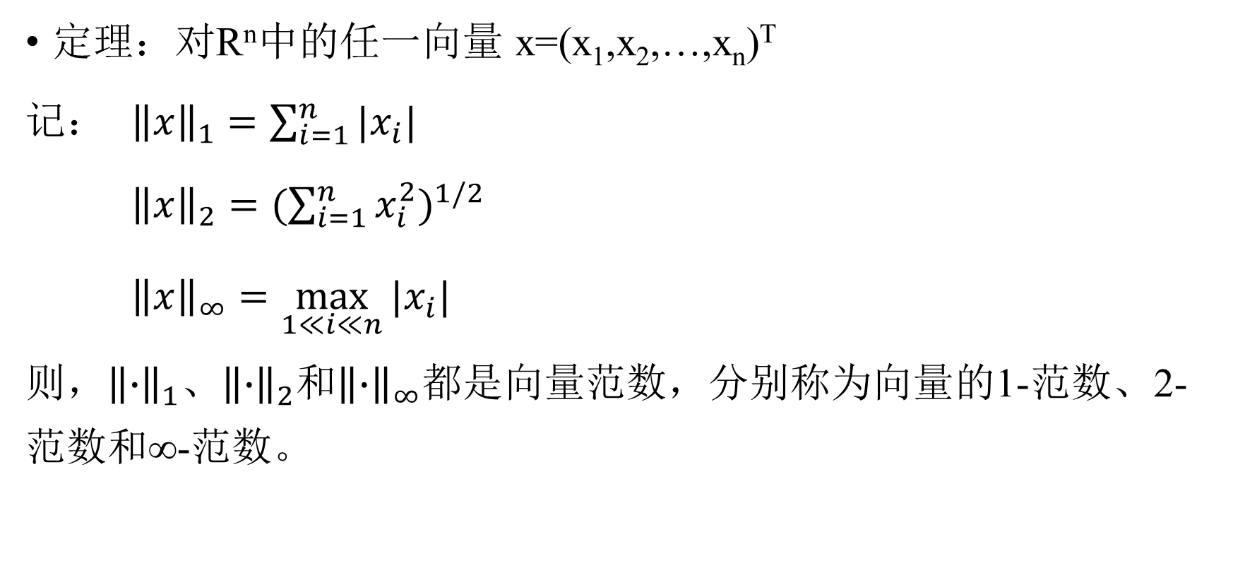
典型的向量范数
定理：对R^{n}中的任一向量 x=(x₁,x₂,…,x_{n})^{T}
记： ${\left\|x\right\|}_{1}=\sum_{i=1}^{n}{|x_{i}|}$
${\left\|x\right\|}_{2}={(\sum_{i=1}^{n}{x_{i}^{2}})}^{1/2}$
${\left\|x\right\|}_{∞}=\max_{1≪i≪n}{|x_{i}|}$
则，${\left\|∙\right\|}_{1}、{\left\|∙\right\|}_{2}$和${\left\|∙\right\|}_{∞}$都是向量范数，分别称为向量的1-范数、2-范数和∞-范数。

Slide 66
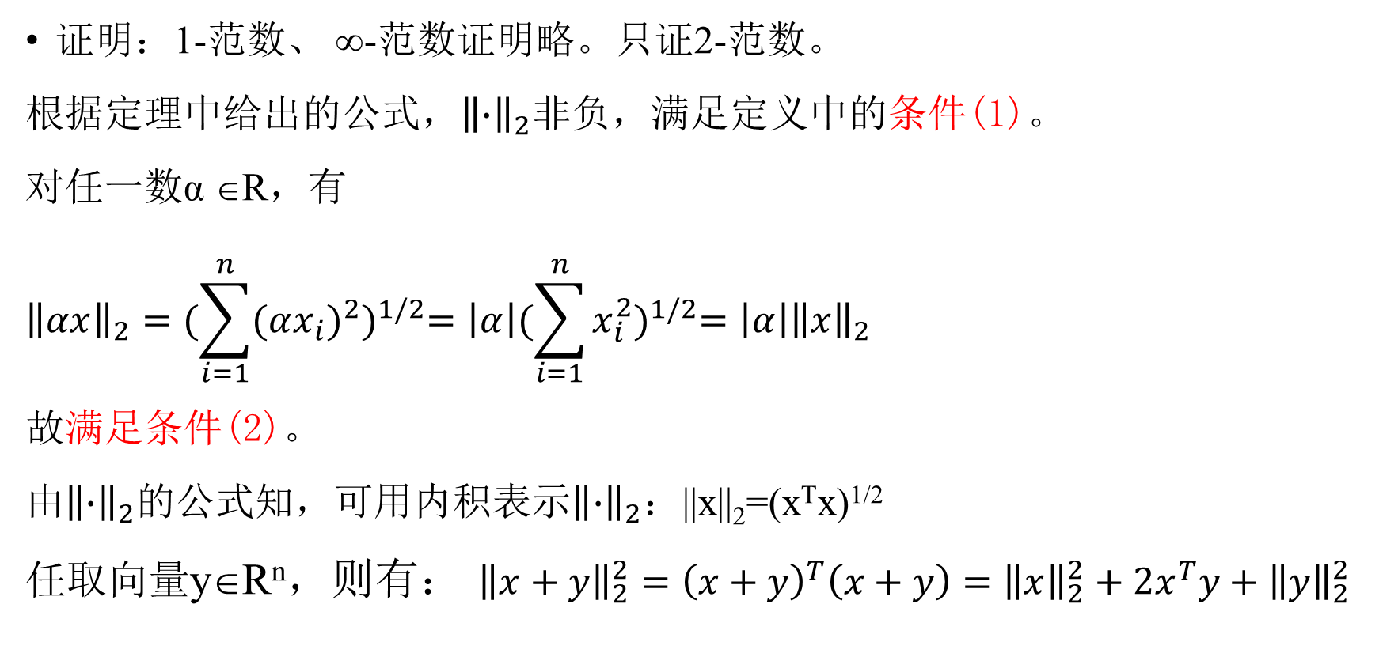
证明
证明：1-范数、 ∞-范数证明略。只证2-范数。
根据定理中给出的公式，${\left\|∙\right\|}_{2}$非负，满足定义中的条件(1)。
对任一数α ∈R，有
$${\left\|αx\right\|}_{2}={(\sum_{i=1}^{n}{{(αx_{i})}^{2}})}^{1/2}=\left|α\right|{(\sum_{i=1}^{n}{x_{i}^{2}})}^{1/2}=\left|α\right|{\left\|x\right\|}_{2}$$
故满足条件(2)。
由${\left\|∙\right\|}_{2}$的公式知，可用内积表示${\left\|∙\right\|}_{2}：$||x||₂=(x^{T}x)^{1/2}
任取向量y∈R^{n}，则有： ${\left\|x+y\right\|}_{2}^{2}={\left(x+y\right)}^{T}\left(x+y\right)={\left\|x\right\|}_{2}^{2}+2x^{T}y+{\left\|y\right\|}_{2}^{2}$

Slide 67
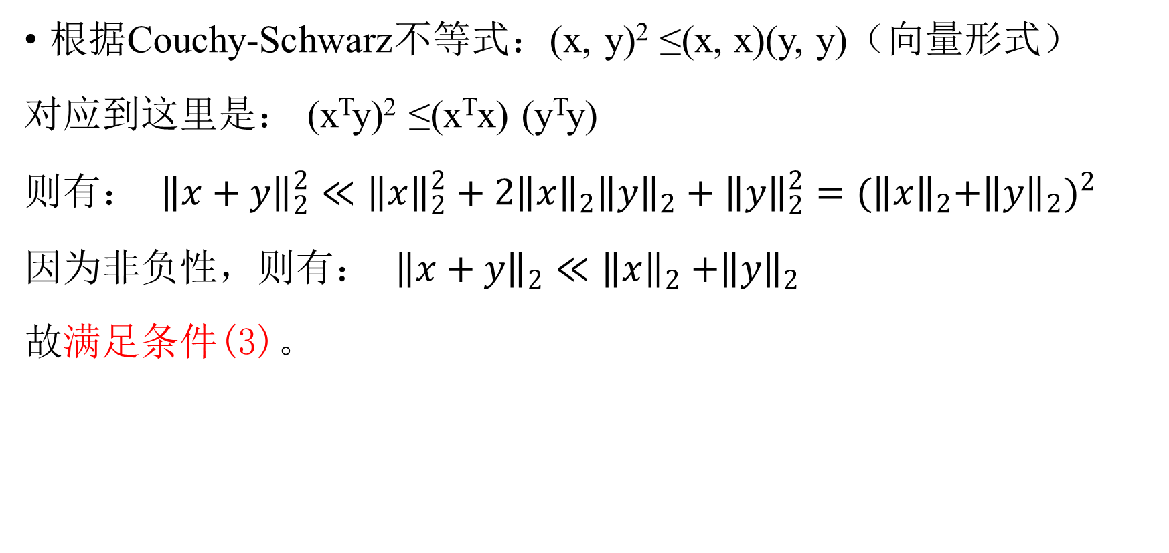
证明
根据Couchy-Schwarz不等式：(x, y)² ≤(x, x)(y, y)（向量形式）
对应到这里是： (x^{T}y)² ≤(x^{T}x) (y^{T}y)
则有： ${\left\|x+y\right\|}_{2}^{2}≪{\left\|x\right\|}_{2}^{2}+2{\left\|x\right\|}_{2}{\left\|y\right\|}_{2}+{\left\|y\right\|}_{2}^{2}={({\left\|x\right\|}_{2}{+\left\|y\right\|}_{2})}^{2}$
因为非负性，则有： ${\left\|x+y\right\|}_{2}≪{\left\|x\right\|}_{2}{+\left\|y\right\|}_{2}$
故满足条件(3)。

Slide 68
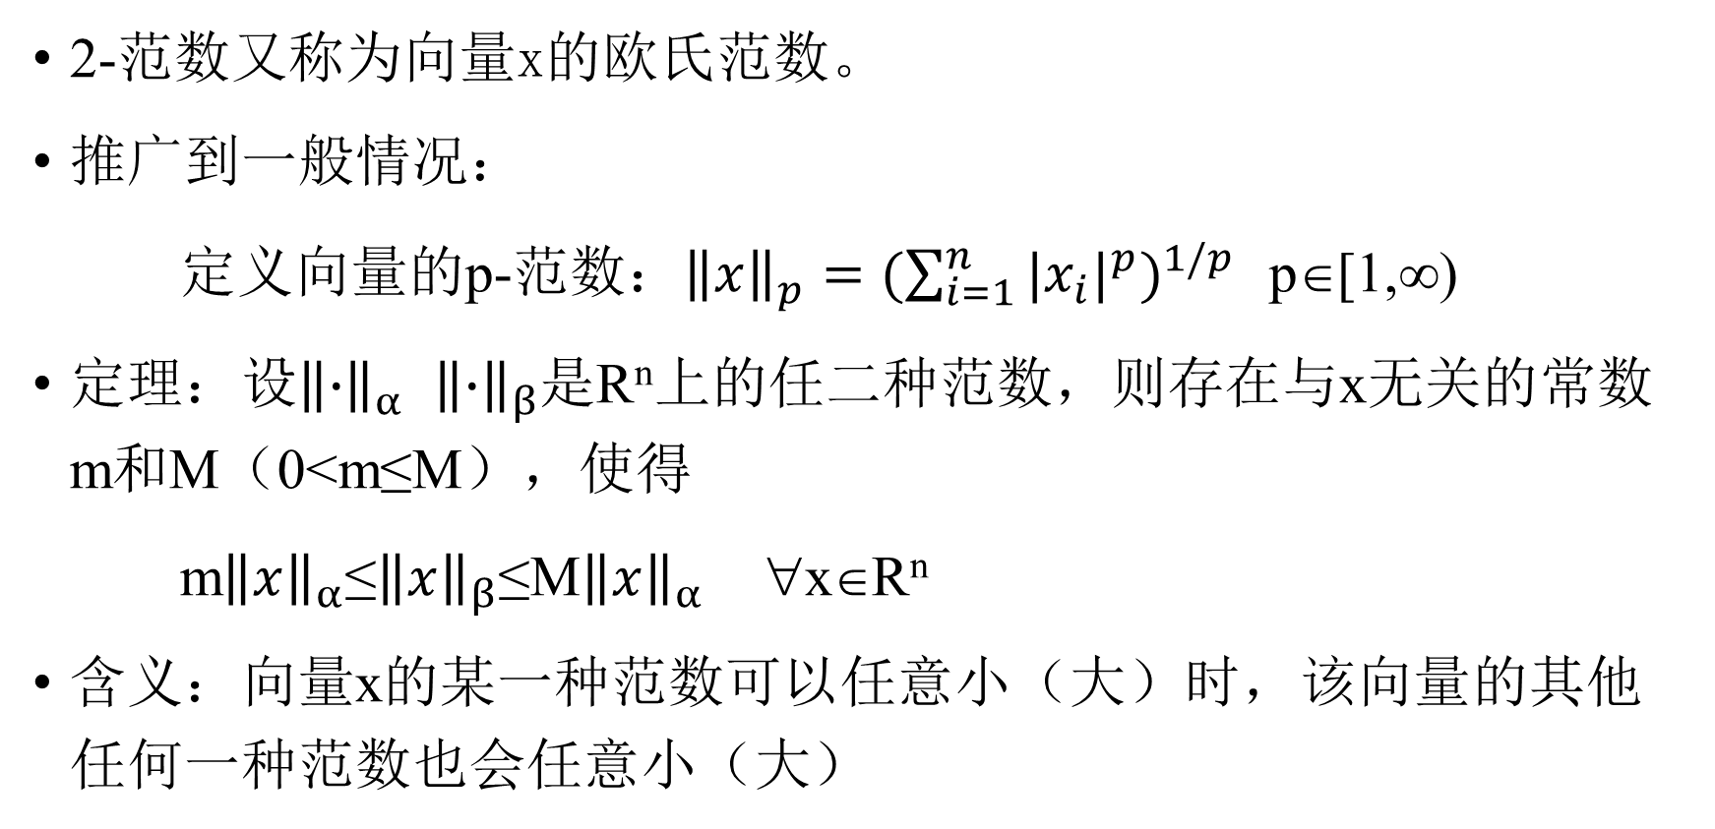
p-范数
2-范数又称为向量x的欧氏范数。
推广到一般情况：
定义向量的p-范数：${\left\|x\right\|}_{p}={(\sum_{i=1}^{n}{{|x_{i}|}^{p}})}^{1/p}$ p∈[1,∞)
定理：设${\left\|∙\right\|}_{α}$ ${\left\|∙\right\|}_{β}$是R^{n}上的任二种范数，则存在与x无关的常数m和M（0<m≤M），使得
m${\left\|x\right\|}_{α}$≤${\left\|x\right\|}_{β}$≤M${\left\|x\right\|}_{α}$ ∀x∈R^{n}
含义：向量x的某一种范数可以任意小（大）时，该向量的其他任何一种范数也会任意小（大）

Slide 69

矩阵范数
以R^{n×n}表示n×n矩阵集合
定义：称定义在R^{n×n}上的实值函数$\left\|∙\right\|$为矩阵范数，如果对于R^{n×n}中的任意矩阵A和B，它满足
非负性：||A||≥0，当且仅当A=0时， ||A|| =0
齐次性：对任一数k∈R，有||kA||=|k| ||A||
成立三角不等式：||A+B||≤||A||+||B||
成立三角不等式：||AB||≤||A||||B||

Slide 70

相容
矩阵与向量通常会出现在一起，所以常常要求矩阵范数与向量范数之间存在某种关系，即相容关系。
定义：对于给定的向量范数$\left\|∙\right\|$和矩阵范数$\left\|∙\right\|$，如果对任一个x∈R^{n}和任一个A∈ R^{n×n}，满足：||Ax||≤||A||||x||
则称所给的矩阵范数与向量范数是相容的。
当定义一种矩阵范数时，应当使它能与某种向量范数相容。
在同一个问题中，要同时使用矩阵范数和向量范数时，这两种范数应当是相容的。

Slide 71

定理：设在R^{n}中给定了一种向量范数，对任一矩阵A∈R^{n×n}，令
$\left\|A\right\|=\max_{\left\|x\right\|=1}\left\|Ax\right\|$
则，上面定义的$\left\|∙\right\|$是一种矩阵范数，并且它与所给定的向量范数相容。
证明：先证明相容性，再证明满足定义的4个条件。
对任意的矩阵A∈R^{n×n}，和任意的非零向量y∈R^{n}
由于$\max_{\left\|x\right\|=1}\left\|Ax\right\|≥\left\|A\frac{y}{\left\|y\right\|}\right\|=\frac{1}{\left\|y\right\|}\left\|Ay\right\|$
故有： $\left\|Ay\right\|≤\left\|y\right\|\max_{\left\|x\right\|=1}\left\|Ax\right\|=\left\|A\right\|\left\|y\right\|$
这个等式对于y=0显然也成立。——满足相容性定义

Slide 72

(1)当A=0时，$\left\|A\right\|$=0，当A≠0时，必有$\left\|A\right\|$>0
(2)对任一数k∈R，有
||kA||= $\max_{\left\|x\right\|=1}\left\|kAx\right\|$= |k|$\max_{\left\|x\right\|=1}\left\|Ax\right\|$=|k| ||A||
(3)对∀A, B∈ R^{n×n}，有
||A+B||=$\max_{\left\|x\right\|=1}\left\|\left(A+B\right)x\right\|$=$\max_{\left\|x\right\|=1}\left\|Ax+Bx\right\|≪\max_{\left\|x\right\|=1}{(\left\|Ax\right\|\left\|Bx\right\|)}$
$≪\max_{\left\|x\right\|=1}\left\|Ax\right\|+\max_{\left\|x\right\|=1}\left\|Bx\right\|$=$\left\|A\right\|$+$\left\|B\right\|$
(4) ||AB||=$\max_{\left\|x\right\|=1}\left\|\left(AB\right)x\right\|≪\max_{\left\|x\right\|=1}\left\|A\right\|\left\|Bx\right\|$=$\left\|A\right\|\max_{\left\|x\right\|=1}\left\|Bx\right\|$=$\left\|A\right\|\left\|B\right\|$

Slide 73

定理中定义的范数为从属于所给定向量范数的矩阵范数。
设给定的向量范数为${\left\|∙\right\|}_{p}$，则从属于向量范数${\left\|∙\right\|}_{p}$的矩阵范数仍记为${\left\|∙\right\|}_{p}$，即
${\left\|A\right\|}_{p}=\max_{{\left\|x\right\|}_{p}=1}{{\left\|Ax\right\|}_{p}}$
其中，A∈ R^{n×n}，x∈R^{n}，${\left\|A\right\|}_{p}$也称为矩阵A的p-范数。

Slide 74

定理：设A=(a_{ij})∈ R^{n×n}，则
${\left\|A\right\|}_{1}=\max_{1≪j≪n}{\sum_{i=1}^{n}{\left|a_{ij}\right|}}$ 列范数
${\left\|A\right\|}_{2}=\sqrt{λ_{max}(A^{T}A)}$ 2-范数
${\left\|A\right\|}_{∞}=\max_{1≪i≪n}{\sum_{j=1}^{n}{\left|a_{ij}\right|}}$ 行范数
其中$λ_{max}(A^{T}A)表示$矩阵A^{T}A的最大特征值。

Slide 75

示例
例 设$A=\left[\begin{matrix}1 & 2 & 0 \\ −1 & 2 & −1 \\ 0 & 1 & 1\end{matrix}\right]$，求矩阵A的范数
解：
||A||₁=max{|1|+|-1|+|0|, |2|+|2|+|1|, |0|+|-1|+|1|}=5
||A||∞=max{|1|+|2|+|0|, |-1|+|2|+|-1|, |0|+|1|+|1|}=4
$$A^{T}A=\left[\begin{matrix}1 & −1 & 0 \\ 2 & 2 & 1 \\ 0 & −1 & 1\end{matrix}\right]\left[\begin{matrix}1 & 2 & 0 \\ −1 & 2 & −1 \\ 0 & 1 & 1\end{matrix}\right]=\left[\begin{matrix}2 & 0 & 1 \\ 0 & 9 & −1 \\ 1 & −1 & 2\end{matrix}\right]$$

Slide 76
示例
A^{T}A的特征多项式为：
det(λI- A^{T}A)= λ³-13λ²+ 38λ-25
它的三个根如下：
λ₁=9.1428 λ₂=2.921125 λ₃=0.936075
||A||₂=(λ_{max}(A^{T}A))^{1/2}=(max(λ₁、λ₂、λ₃))^{1/2}=3.0237

Slide 77

示例
例 设x=(3,-5,1)^{T}，$A=\left[\begin{matrix}1 & 5 & −2 \\ −2 & 1 & 0 \\ 3 & −8 & 2\end{matrix}\right]$，求向量x、矩阵A的范数
解：
||x||₁=9， ||x||₂=$\sqrt{35}$，||x|| ∞=5
||A||₁=max{6, 14, 4}=14
||A||∞=max{8, 3, 13}=13
$$A^{T}A=\left[\begin{matrix}1 & −2 & 3 \\ 5 & 1 & −8 \\ −2 & 0 & 2\end{matrix}\right]\left[\begin{matrix}1 & 5 & −2 \\ −2 & 1 & 0 \\ 3 & −8 & 2\end{matrix}\right]=\left[\begin{matrix}14 & −21 & 4 \\ −21 & 90 & −26 \\ 4 & −26 & 8\end{matrix}\right]$$

Slide 78

示例
A^{T}A的特征多项式为：
det(λI- A^{T}A)= λ³-112λ²+ 959λ-16=0
最大根 λ₁≈ 102.66
||A||₂=(λ_{max}(A^{T}A))^{1/2}=$\sqrt{\text{λ}\text{1}}$ ≈ 10.132

Slide 79
第五节 误差分析
考虑线性方程组 Ax=b
其中设A为非奇异矩阵，x为方程组的精确解。
由于A或b是测量或计算的结果，其中必有观测误差或是舍入误差。因此处理的实际矩阵是(A+δA)或(b+ δb)，则我们需要研究A或b的微小误差对解的影响。

Slide 80

看一个示例：
$\left(\begin{matrix}1 & 1 \\ 1 & 1.0001\end{matrix}\right)\left(\begin{matrix}x_{1} \\ x_{2}\end{matrix}\right)=\left(\begin{matrix}2 \\ 2\end{matrix}\right)$
$\left(\begin{matrix}1 & 1 \\ 1 & 1.0001\end{matrix}\right)\left(\begin{matrix}x_{1} \\ x_{2}\end{matrix}\right)=\left(\begin{matrix}2 \\ 2.0001\end{matrix}\right)$
两个方程组的解相差很大：常数项的微小变化，对解的影响非常大

Slide 81

定义：如果矩阵A或常数项b的微小变化，引起方程组Ax=b解的巨大变化，则称此方程组为“病态”方程组，矩阵A称为“病态”矩阵，否则称方程组为“良态”方程组，矩阵A称为“良态”矩阵。
现设A是精确的，b有误差δb，解为x+δx，则
A(x+δx)=b+ δb
δx=A⁻¹δb
||δx|| ≤||A⁻¹|| ||δb||
||b|| ≤||A|| ||x|| 即： $\frac{1}{\left\|\begin{matrix}x\end{matrix}\right\|}≤\frac{\left\|\begin{matrix}A\end{matrix}\right\|}{\left\|b\right\|}$ （设b≠0）

Slide 82

定理：设A是非奇异阵，Ax=b≠0，且
A(x+δx)=b+ δb
则 $\frac{\left\|δ\begin{matrix}x\end{matrix}\right\|}{\left\|\begin{matrix}x\end{matrix}\right\|}≤\left\|\begin{matrix}A^{−1}\end{matrix}\right\|\left\|\begin{matrix}A\end{matrix}\right\|\frac{\left\|δ\begin{matrix}b\end{matrix}\right\|}{\left\|\begin{matrix}b\end{matrix}\right\|}$
含义：解的相对误差的上界。即：常数项b的相对误差在解中可能放大$\left\|\begin{matrix}A^{−1}\end{matrix}\right\|\left\|\begin{matrix}A\end{matrix}\right\|$倍。

Slide 83

定义：设A为非奇异阵，称数
${cond(A)}_{v}={\left\|\begin{matrix}A^{−1}\end{matrix}\right\|}_{v}{\left\|\begin{matrix}A\end{matrix}\right\|}_{v }(v=1,2,∞)$
为矩阵A的条件数。
当A的条件数相对的大，即${cond(A)}_{v}≫1$时，则Ax=b是“病态”的。条件数越大，病态越严重。当A的条件数相对的小，则Ax=b是“良态”的。

Slide 84

常用的条件数
通常使用的条件数有：
(1)${cond(A)}_{∞}={\left\|\begin{matrix}A^{−1}\end{matrix}\right\|}_{∞}{\left\|\begin{matrix}A\end{matrix}\right\|}_{∞ }$
(2)A的谱条件数${cond(A)}_{2}={\left\|\begin{matrix}A^{−1}\end{matrix}\right\|}_{2}{\left\|\begin{matrix}A\end{matrix}\right\|}_{2 }=\sqrt{\frac{λ_{max}(A^{T}A)}{λ_{min}(A^{T}A)}}$
当A为对称矩阵时， ${cond(A)}_{2}=\frac{λ_{1}}{λ_{n}}$，其中λ₁、λ_{n}为A的绝对值最大、最小的特征值。

Slide 85

条件数的性质
(1)对任何的非奇异矩阵A，都有${cond(A)}_{v}$≥1
${cond(A)}_{v}={\left\|\begin{matrix}A^{−1}\end{matrix}\right\|}_{v}{\left\|\begin{matrix}A\end{matrix}\right\|}_{v }$≥${\left\|\begin{matrix}A^{−1}\end{matrix}A\right\|}_{v}$=1
(2)设A为非奇异矩阵，且c≠0（常数），则
${cond(cA)}_{v}={cond(cA)}_{v}$
(3)如果A为正交矩阵，则${cond(A)}_{2}=1$。如果A为非奇异矩阵，R为正交矩阵，则${cond(RA)}_{2}={cond(AR)}_{2}={cond(A)}_{2}$

Slide 86
近似的方法
实际计算中，计算A⁻¹时时间开销较大，故检测病态方程组时采用下述近似的方法：
A的三角约化时，出现小主元
系数矩阵的行列式值相对很小，或系数矩阵某些行近似线性相关
系数矩阵A元素间数量级相差很大，并且无规则

